Slide 1
^{HỌC PHẦN} ^{LỊCH SỬ ĐẢNG CỘNG SẢN VIỆT NAM} ^{GIẢNG VIÊN} ^{PhD. S. Ngô Khánh Duy}

Slide 2
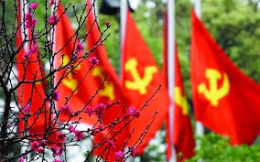

^{Chương nhập môn} ĐỐI TƯỢNG, CHỨC NĂNG, NHIỆM VỤ, NỘI DUNG VÀ PHƯƠNG PHÁP NGHIÊN CỨU, HỌC TẬP LỊCH SỬ ĐẢNG CỘNG SẢN VIỆT NAM

Slide 3
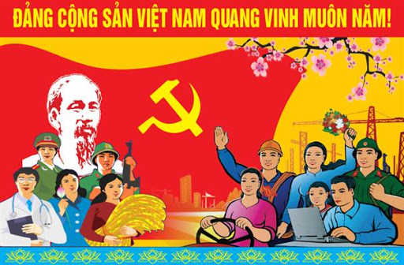
Instructions
Nội dung chương mở đầu sẽ cung cấp cho các bạn những kiến thức cơ bản về đối tượng nghiên cứu, chức năng nhiệm vụ, phương pháp và mục đích học tập của môn lịch sử Đảng Cộng sản Việt Nam

Slide 4
Outline
1.1. Đối tượng nghiên cứu của môn Lịch sử Đảng Cộng sản Việt Nam
1.2. Chức năng, nhiệm vụ của môn Lịch sử Đảng Cộng sản Việt Nam
1.3. Phương pháp nghiên cứu, học tập môn học Lịch sử Đảng Cộng sản Việt Nam
1.4. Mục đích yêu cầu của môn Lịch sử Đảng Cộng sản Việt Nam

Slide 5
Đối tượng nghiên cứu của môn Lịch sử Đảng Cộng sản Việt Nam
1.1

Slide 6

Đối tượng nghiên cứu
Môn học lịch sử Đảng Cộng sản Việt Nam nghiên cứu sâu sắc, có hệ thống các sự kiện lịch sử Đảng, hiểu rõ nội dung, tính chất, bản chất của các sự kiện đó gắn liền với sự lãnh đạo của Đảng.

Slide 7
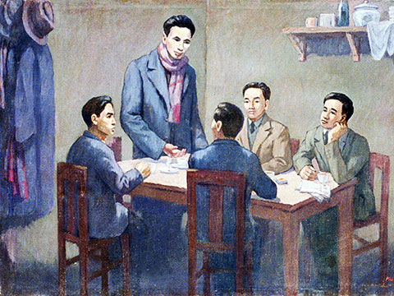
Các sự kiện lịch sử Đảng
Là hoạt động lãnh đạo, đấu tranh phong phú và oanh liệt của Đảng làm sáng rõ bản chất cách mạng của Đảng với tư cách là một đảng chính trị “là đội tiên phong của giai cấp công nhân, đồng thời là đội tiên phong của nhân dân lao động và của dân tộc Việt Nam, đại biểu trung thành lợi ích của giai cấp công nhân, nhân dân lao động và của dân tộc”
Hội nghị thành lập Đảng Cộng sản Việt Nam ngày 3/2/1930. (Ảnh chụp lại tranh của họa sĩ Phi Hoanh-Bảo tàng Lịch sử quốc gia).

Slide 8
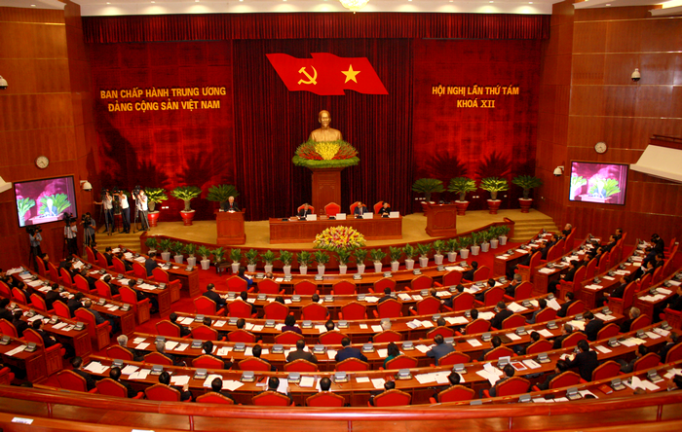
Đối tượng nghiên cứu
Lịch sử Đảng có đối tượng nghiên cứu là Cương lĩnh, đường lối của Đảng, phải nghiên cứu, làm sáng tỏ nội dung Cương lĩnh, đường lối của Đảng, cơ sở lý luận, thực tiễn và giá trị hiện thực của đường lối trong tiến trình phát triển của cách mạng Việt Nam.

Slide 9
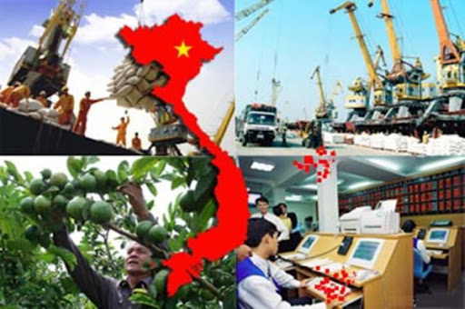
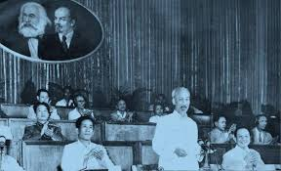
Đối tượng nghiên cứu
Nghiên cứu, học tập lịch sử Đảng Cộng sản Việt Nam làm rõ thắng lợi, thành tựu, kinh nghiệm, bài học của cách mạng Việt Nam do Đảng lãnh đạo trong sự nghiệp giải phóng dân tộc, kháng chiến giành độc lập, thống nhất, thành tựu của công cuộc đổi mới.
Nghiên cứu, học tập lịch sử Đảng là giáo dục sâu sắc những kinh nghiệm, bài học trong lãnh đạo của Đảng.

Slide 10


Đối tượng nghiên cứu
Nghiên cứu của lịch sử Đảng là nghiên cứu, làm rõ tổ chức của Đảng, công tác xây dựng Đảng qua các giai đoạn và thời kỳ lịch sử.
Nghiên cứu, học tập lịch sử Đảng để nêu cao hiểu biết về công tác xây dựng Đảng trong các thời kỳ lịch sử về chính trị, tư tưởng, tổ chức và đạo đức

Slide 11
Chức năng, nhiệm vụ của môn Lịch sử Đảng Cộng sản Việt Nam.
1.2

Slide 12
Chức năng của khoa học Lịch sử Đảng
Chức năng nhận thức.
Chức năng giáo dục
Chức năng dự báo và phê phán

Slide 13
Nhiệm vụ của khoa học Lịch sử Đảng
Nhiệm vụ trình bày có hệ thống Cương lĩnh, đường lối của Đảng
Khẳng định, chứng minh giá trị khoa học và hiện thực của những mục tiêu chiến lược và sách lược cách mạng mà Đảng đề ra trong Cương lĩnh, đường lối từ khi Đảng ra đời và suốt quá trình lãnh đạo cách mạng
Nhiệm vụ tái hiện tiến trình lịch sử lãnh đạo, đấu tranh của Đảng.
Những kiến thức, tri thức lịch sử Đảng được làm sáng tỏ từ vai trò lãnh đạo, hoạt động thực tiễn của Đảng, vai trò, sức mạnh của nhân dân, của khối đại đoàn kết toàn dân tộc
Nhiệm vụ tổng kết lịch sử của Đảng
Kinh nghiệm lịch sử gắn liền với những sự kiện hoặc một giai đoạn lịch sử nhất định

Slide 14
Phương pháp nghiên cứu, học tập môn học Lịch sử Đảng Cộng sản Việt Nam
1.3

Slide 15

Quán triệt phương pháp luận sử học
Phương pháp nghiên cứu, học tập Lịch sử Đảng Cộng sản Việt Nam cần dựa trên phương pháp luận khoa học mác xít.
Cùng với chủ nghĩa Mác-Lênin, tư tưởng Hồ Chí Minh là nền tảng tư tưởng và kim chỉ nam cho hành động của Đảng

Slide 16

Các phương pháp cụ thể
Phương pháp lịch sử
Phương pháp logic
Các phương pháp khác

Slide 17
Mục đích yêu cầu của môn Lịch sử Đảng Cộng sản Việt Nam
1.3

Slide 18
Mục tiêu của nghiên cứu, học tập môn học lịch sử Đảng Cộng sản Việt Nam
Mục tiêu của nghiên cứu, học tập môn học lịch sử Đảng Cộng sản Việt Nam là nâng cao nhận thức, hiểu biết về Đảng Cộng sản Việt Nam - đội tiền phong lãnh đạo cách mạng Việt Nam đưa đến những thắng lợi, thành tựu có ý nghĩa lịch sử to lớn trong sự phát triển của lịch sử dân tộc.
Qua học tập, nghiên cứu lịch sử Đảng để giáo dục lý tưởng, truyền thống đấu tranh cách mạng của Đảng và dân tộc, củng cố, bồi đắp niềm tin đối với sự lãnh đạo của Đảng, tự hào về Đảng và thế hệ trẻ gia nhập Đảng, tham gia xây dựng Đảng ngày càng vững mạnh, tiếp tục thực hiện sứ mệnh vẻ vang của Đảng lãnh đạo bảo vệ vững chắc Tổ quốc và xây dựng thành công chủ nghĩa xã hội ở Việt Nam.

Slide 19

Chương 1 ĐẢNG CỘNG SẢN VIỆT NAM RA ĐỜI VÀ LÃNH ĐẠO ĐẤU TRANH GIÀNH CHÍNH QUYỀN (1930 - 1945) PhD. S. Ngô Khánh Duy

Slide 20
Outline
2.1. Đảng Cộng sản Việt Nam ra đời và Cương lĩnh chính trị đầu tiên của Đảng
2.2. Đảng lãnh đạo quá trình đấu tranh giải phóng dân tộc, giành chính quyền (1930-1945)

Slide 21
Đảng Cộng sản Việt Nam ra đời và Cương lĩnh chính trị đầu tiên của Đảng
2.1
2.1.1. Bối cảnh lịch sử

Slide 22
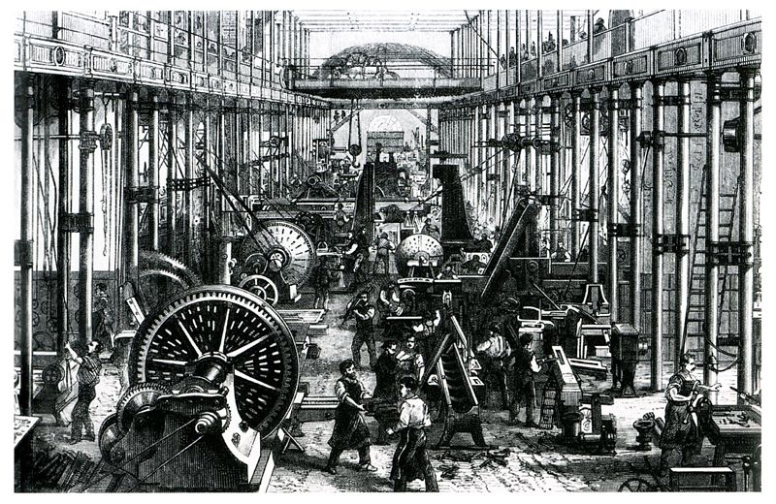


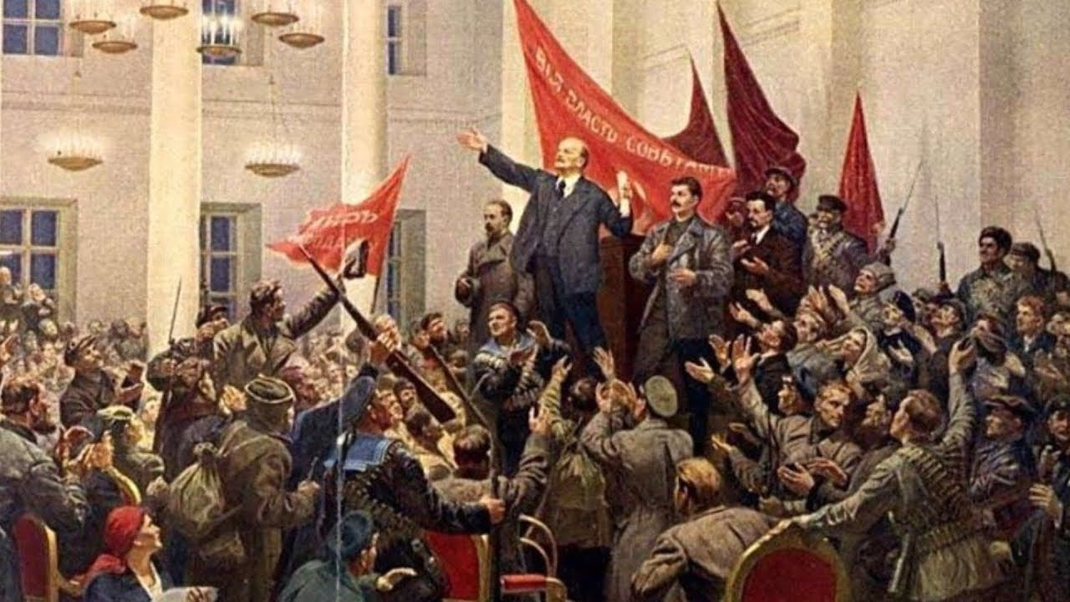

Chủ nghĩa tư bản phương Tây chuyển nhanh từ giai đoạn tự do cạnh tranh sang giai đoạn độc quyền
Cuối TK XIX
đầu TK XX
Bối cảnh thế giới
Thắng lợi của Cách mạng tháng Mười Nga năm 1917 đã làm biến đổi sâu sắc tình hình thế giới
Đại hội II của Quốc tế Cộng sản

Slide 23
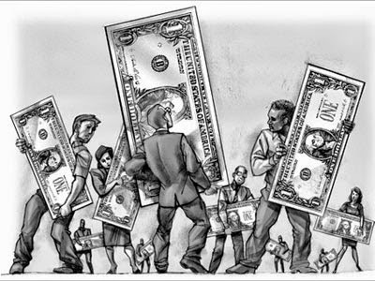

Sự chuyển biến của chủ nghĩa tư bản và hậu quả của nó
- Cuối thế kỷ XIX, CNTB Phương Tây chuyển từ giai đoạn tự do cạnh tranh sang giai đoạn độc quyền (đế quốc chủ nghĩa)

Slide 24

- Đầu thế kỷ XX, 70% dân số thế giới hoặc chịu ảnh hưởng hoặc nằm dưới ách thống trị của chủ nghĩa thực dân. Sự thống trị tàn bạo của chủ nghĩa đế quốc vô cùng tàn bạo.

Slide 25
+ Đời sống nhân dân các nước thuộc địa trở nên cùng cực.
+ Quan hệ xã hội của các nước thuộc địa bị thay đổi căn bản.
+ Mâu thuẫn giữa các nước xuất hiện và ngày càng phát triển mạnh mẽ, sự phản ứng của các nước thuộc địa ngày càng gay gắt.

Slide 26
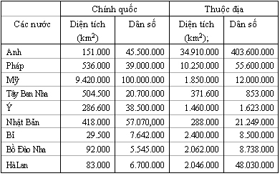

Slide 27
Ảnh hưởng của chủ nghĩa Mác-Lênin
+ Chủ nghĩa Mác-Lênin chỉ rõ muốn giành được thắng lợi giai cấp công nhân phải lập ra Đảng Cộng sản. Đảng luôn phải đứng trên lập trường của giai cấp công nhân, xuất phát từ lợi ích của giai cấp công nhân, đồng thời đại biểu cho quyền lợi của toàn dân tộc.

Slide 28
+ Chủ nghĩa Mác-Lênin đã lay chuyển, lôi cuốn quần chúng nhân dân ở những nước thuộc địa vào phong trào cộng sản.
+ Tư tưởng về Đảng Cộng sản của chủ nghĩa Mác-Lênin đã thúc đẩy sự ra đời của các Đảng Cộng sản ở nhiều nước trên thế giới, trong đó có Việt Nam.

Slide 29
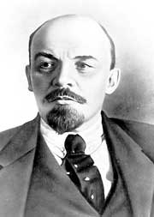
Tác động của cách mạng Tháng Mười Nga và Quốc tế Cộng sản
- Cách mạng tháng Mười Nga làm cho phong trào cách mạng vô sản trên thế giới quan hệ mật thiết với nhau trong cuộc đấu tranh chống chủ nghĩa đế quốc.
- Cách mạng tháng Mười đã chứng minh rằng chủ nghĩa Mác- Lênin đã trở thành hiện thực và được truyền bá rộng rãi.

Slide 30
- Cách mạng tháng Mười và Quốc tế III đã dẫn đến sự ta đời của các Đảng cộng sản: Đảng cộng sản Đức, Đảng cộng sản Hungari (1918), Đảng cộng sản Mỹ (1919), Đảng cộng sản Anh, Pháp (1920), Đảng cộng sản Trung Quốc, Mông Cổ (1921), ĐCS Nhật Bản (1922)….

Slide 31
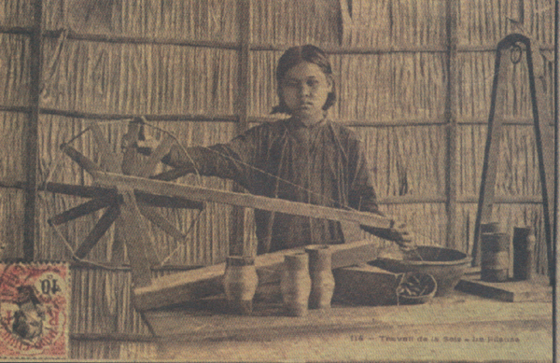
- Đối với Việt Nam, quốc tế Cộng sản có vai trò quan trọng trong việc truyền bá chủ nghĩa Mác-Lênin và thành lập Đảng Cộng sản.

Slide 32
Ngày 1-9-1858, thực dân Pháp nổ súng xâm lược Việt Nam tại Đà Nẵng
Bối Cảnh Việt Nam
Ngày 6-6-1884 với Hiệp ước Patơnốt (Patenotre) đã đầu hàng hoàn toàn thực dân Pháp
Pháp thực hiện chính sách “chia để trị” nhằm phá vỡ khối đoàn kết cộng đồng quốc gia dân tộc

Slide 33
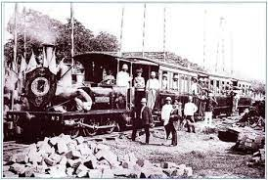
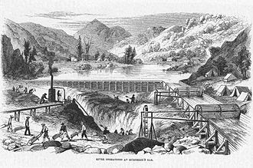
Từ năm 1897
Thực dân Pháp bắt đầu tiến hành khai thác thuộc địa
Cuộc khai thác thuộc địa lần thứ nhất (1897-1914)
Cuộc khai thác thuộc địa lần thứ hai (1919-1929)

Slide 34
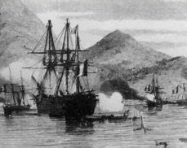
Tình hình Việt Nam cuối thế kỷ XIX đầu thế kỷ XX
Về chính trị:
1858, Pháp tấn công nước ta -> chiếm Đà Nẵng tiến ra Huế
Hiệp ước Nhâm Tuất (5-6-1862): thừa nhận sự cai quản của Pháp ở 3 tỉnh miền Đông Nam Kì (Gia Định. Định Tường, Biên Hoà) và đảo côn Lôn; mở 3 cửa biển cho Pháp vào buôn bán...

Slide 35
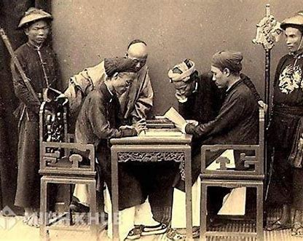
Hiệp ước Hác-măng (25-8-1883): Triều đình Huế chính thức thừa nhận nền bảo hộ của Pháp ở Bắc Kì và Trung Kì...; mọi việc giao thiệp với nước ngoài (kể cả với Trung Quốc) đều do Pháp nắm.
Hiệp ước Pa-tơ-nốt (6-6-1884): Triều đình thừa nhận sự bảo hộ của nước Pháp.
Phạm Thận Duật – Jules Patenôtre

Slide 36
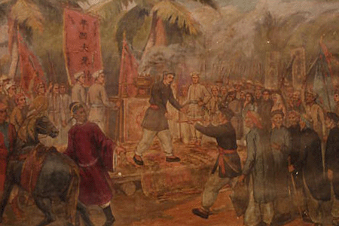
Việt Nam: Độc lập –> Thuộc địa
Từ năm 1858 đến cuối TK 19, phong trào chống Pháp bùng lên trong cả nước
Ở miền Nam có Trương Định, Nguyễn Trung Trực…
Ở miền Trung có Trần Tấn, Đặng Như Mai, Nguyễn Xuân Ôn, Phan Đình Phùng…
Ở miền Bắc có Nguyễn Thiện Thuật, Nguyễn Quang Bích…
Trương Định (1861) khởi nghĩa chống Pháp

Slide 37
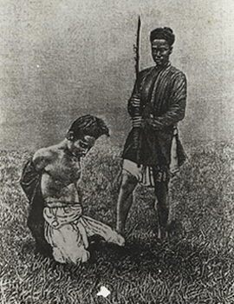
Song, tất cả các phong trào đều thất bại
Do chưa có đường lối đúng, chưa tin tưởng vào lực lượng quần chúng cũng như thắng lợi cuối cùng.
Cảnh chuẩn bị chém đầu các sĩ phu yêu nước

Slide 38
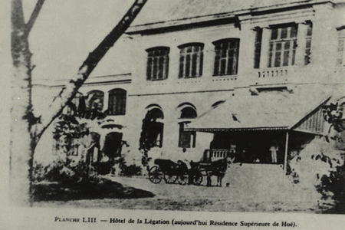
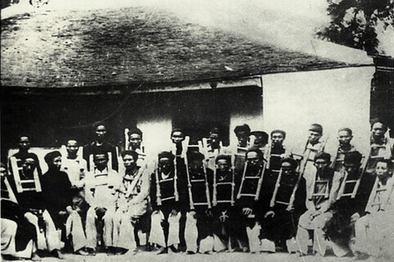
Toà Khâm sứ Trung kỳ, nơi Bác tham gia phong trào chống thuế
Các sĩ phu yêu nước trong phong trào chống thuế bị đày ra Côn đảo, chém đầu

Slide 39
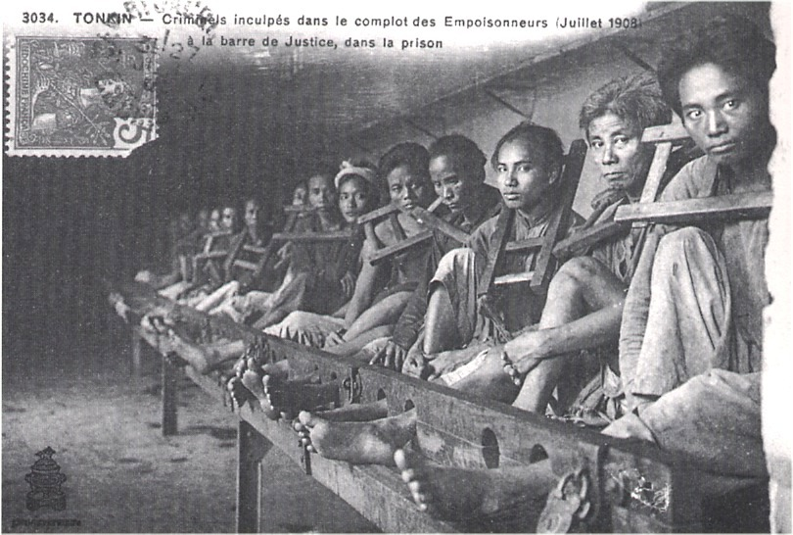
Vụ Hà thành đầu độc bại lộ bị bắt (6/1908)

Slide 40
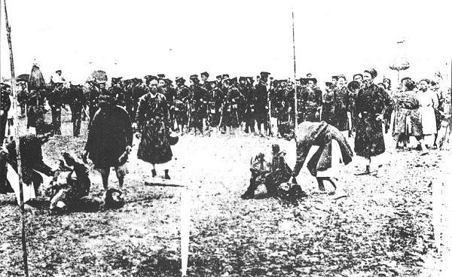
Bị chém (1908)

Slide 41
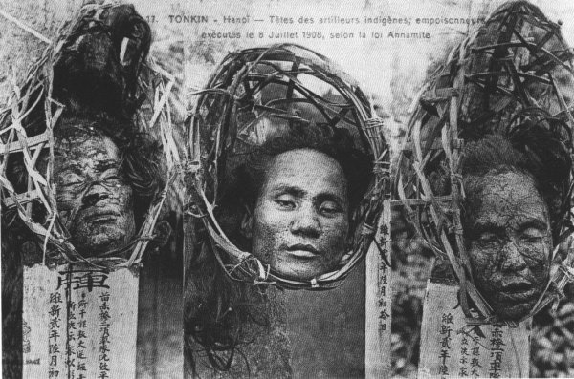
Và đây là thủ cấp của họ (1908)
Thủ cấp của Dương Bé, Tư Bình và Đội Nhân bị xử trảm ngày 8 tháng 7 năm 1908 trong vụ "Hà Thành đầu độc“

Slide 42
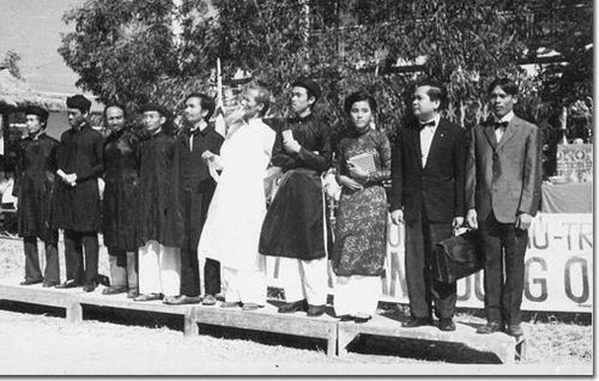
Đầu TK 20, thực dân Pháp tiến hành khai thác thuộc địa lần thứ nhất
Xuất hiện các tầng lớp tiểu tư sản và mầm mống của giai cấp tư sản
Phong trào chống Pháp chuyển dần sang xu hướng dân chủ tư sản, như: Phong trào Đông Du, Đông Kinh Nghĩa Thục, Duy Tân, Việt Nam Quang phục hội
Hình ảnh về Phong trào Đông du

Slide 43
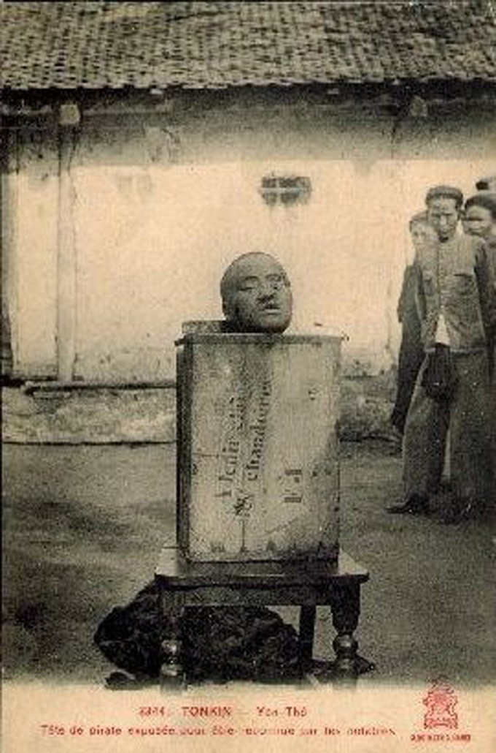
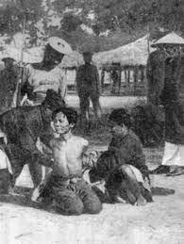
Nhưng cũng chỉ rộ lên một thời gian ngắn rồi lần lượt bị dập tắt
Vì chưa lôi cuốn được các tầng lớp nhân dân và đường lối chưa đúng.

Slide 44
Cứu nước bằng con đường nào để có thể đi đến thắng lợi?
Xuất hiện câu hỏi từ thực tiễn đặt ra là

Slide 45
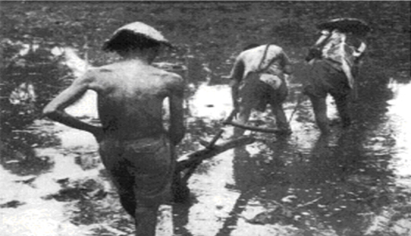
Về kinh tế:
Là một xã hội phong kiến, nông nghiệp lạc hậu, trì trệ.
Nhà Nguyễn thi hành chính sách bảo thủ, phản động -> xu cao, thuế nặng
Thực dân Pháp vẫn duy trì nền kinh tế nông nghiệp lạc hậu với khoảng 95% dân số là nông dân
Hạn hán, mất mùa

Slide 46
Về xã hội: Giai cấp công nhân ra đời
Công nhân phát triển hơn và trở thành một giai cấp ngay trước Chiến tranh thế giới thứ nhất 1914-1918.
Công nhân Việt Nam chịu ba tầng áp bức bóc lột: thực dân, tư bản, phong kiến
“Chỉ có giai cấp công nhân là dũng cảm nhất, cách mạng nhất, luôn luôn gan góc đương đầu với bọn đế quốc thực dân”. Hồ Chí Minh: Toàn tập, Nxb. Chính trị quốc gia, Hà Nội 2011 t.12 tr 407

Slide 47

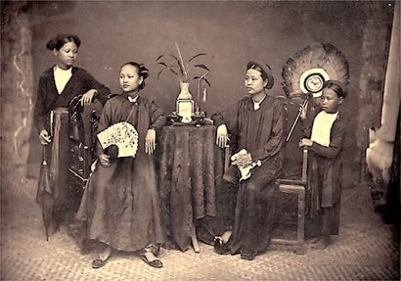
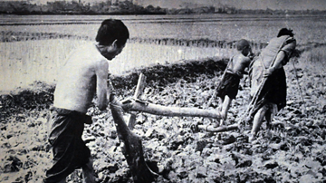



Về giai cấp ở
Các giai cấp cũ phân hóa, giai cấp, tầng lớp mới xuất hiện với địa vị kinh tế khác nhau
Việt Nam dưới thời Pháp thuộc
Giai cấp địa chủ câu kết với thực dân Pháp, một bộ phận khác trở thành lãnh đạo phong trào nông dân chống thực dân Pháp và phong kiến phản động, một bộ phận nhỏ chuyển sang kinh doanh theo lối tư bản.
Giai cấp nông dân chiếm số lượng đông đảo nhất (khoảng hơn 90% dân số), đồng thời là một giai cấp bị phong kiến, thực dân bóc lột nặng nề nhất

Slide 48
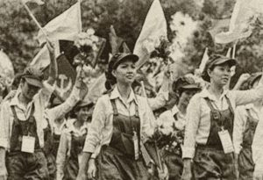
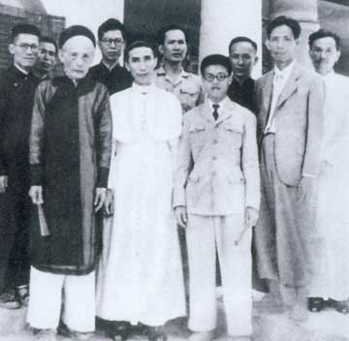
Về giai cấp ở
Các sĩ phu phong kiến cũng có sự phân hóa, Tầng lớp tiểu tư sản (tiểu thương, tiểu chủ, sinh viên,...) bị đế quốc, tư bản chèn ép, khinh miệt
Việt Nam dưới thời Pháp thuộc
Giai cấp công nhân Việt Nam được hình thành gắn với các cuộc khai thác thuộc địanhanh chóng phát triển từ “tự phát” đến “tự giác”, thể hiện là giai cấp có năng lực lãnh đạo cách mạng
Giai cấp tư sản Việt Nam phần lớn tư sản dân tộc Việt Nam có tinh thần dân tộc, yêu nước nhưng không có khả năng tập hợp các giai tầng để tiến hành cách mạng

Slide 49
=> Mâu thuẫn trong xã hội 1. Mâu thuẫn giai cấp 2. Mâu thuẫn dân tộc
Nông dân >< Phong kiến
Công nhân >< Tư sản
Việt Nam >< Pháp

Slide 50
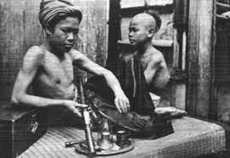

Về Văn hóa xã hội
Thực dân , thực dân Pháp thực hiện chính sách “ngu dân” để dễ cai trị.
Du nhập những giá trị phản văn hóa, duy trì tệ nạn xã hội vốn có của chế độ phong kiến
Tạo nên nhiều tệ nạn xã hội mới, dùng rượu cồn và thuốc phiện để đầu độc các thế hệ người Việt Nam

Slide 51
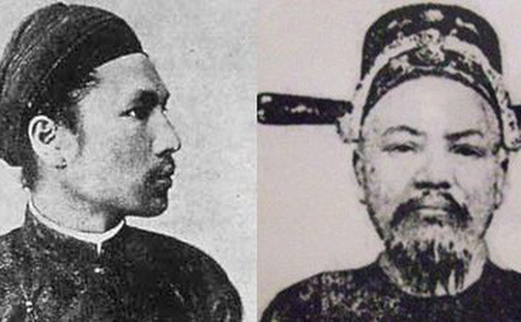


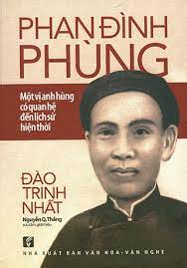
Các phong trào yêu nước của nhân dân Việt Nam trước khi có Đảng
Khởi nghĩa
Phan Đình
Phùng
Phong trào yêu nước theo hệ tư tưởng phong kiến
Phong trào Cần Vương

Slide 52

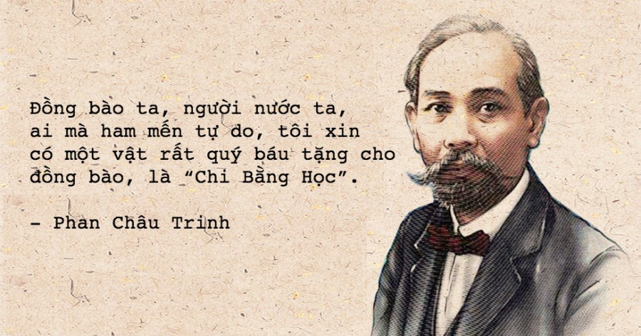
Các phong trào yêu nước của nhân dân Việt Nam trước khi có Đảng
Phan Chu Trinh và phong trào Duy Tân
Phong trào yêu nước theo hệ tư tưởng dân chủ tư sản
Phong Trào Đông Du Của Phan Bội Châu

Slide 53
Các phong trào yêu nước ở Việt Nam cho đến những năm 20 của thế kỷ XX đều thất bại, nhưng đã góp phần cổ vũ mạnh mẽ tinh thần yêu nước của nhân dân, bồi đắp thêm cho chủ nghĩa yêu nước Việt Nam, đặc biệt góp phần thúc đẩy những nhà yêu nước, nhất là lớp thanh niên trí thức tiên tiến chọn lựa một con đường mới, một giải pháp cứu nước, giải phóng dân tộc theo xu thế của thời đại. Nhiệm vụ lịch sử cấp thiết đặt ra cho thế hệ yêu nước đương thời là cần phải có một tổ chức cách mạng tiên phong, có đường lối cứu nước đúng đắn để giải phóng dân tộc.

Slide 54
Phong trào yêu nước theo khuynh hướng vô sản
- Sự phát triển của phong trào yêu nước theo khuynh hướng vô sản
+ Năm 1928, Hội Việt Nam Cách mạng Thanh niên thực hiện chủ trương “vô sản hoá”.
+ Từ năm 1919-1925, đã nổ ra 25 cuộc bãi công, diễn ra trên quy mô lớn hơn và dài hơn.

Slide 55
+ Từ năm 1926-1929, phong trào công nhân ngày càng phát triển. Trong hai năm 1926-1927, mỗi năm có hàng chục cuộc đấu tranh. Trong hai năm 1928-1929 nổ ra hơn 40 cuộc đấu tranh.
+ Các cuộc đấu tranh đã kết hợp giữa khẩu hiệu kinh tế với khẩu hiệu chính trị và vượt ra khỏi phạm vi của một nhà máy, đồn điền, thể hiện rõ rệt tinh thần đoàn kết giai cấp, ý thức tổ chức của công nhân.

Slide 56
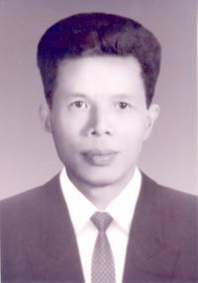
- Các tổ chức Cộng sản ở Việt Nam ra đời.
+ Tháng 3-1929, một số phần tử tiên tiến họp ở số nhà 5Đ, phố Hàm Long (Hà Nội) để thành lập chi bộ cộng sản đầu tiên, gồm 7 đảng viên, do Trần Văn Cung làm bí thư.
Trần Văn Cung

Slide 57
+ Đêm 17-6-1929, 20 đại biểu của Kỳ bộ Bắc Kỳ đã họp tại 312 phố Khâm Thiên tuyên bố thành lập Đông Dương Cộng sản đảng.
+ Tổng bộ Thanh niên và Kỳ bộ Nam kỳ đã quyết định thành lập An Nam Cộng sản đảng vào tháng 8-1929
+ Các đảng viên tiên tiến của Tân Việt đã tách ra, công bố Tuyên đạt thành lập Đông Dương Cộng sản liên đoàn (9-1929).

Slide 58
Mức độ ảnh hưởng của các tổ
chức cộng sản ở Việt Nam 1929
An Nam CSĐ
8/1929
Đông Dương CSĐ
Hội VNCM thanh niên
Đông Dương
CSĐ
6/1929
Đông
Dương
CSLĐ
An Nam
CSĐ
Đông Dương CSLĐ
9/1929
Tân Việt

Slide 59
Đảng Cộng sản Việt Nam ra đời và Cương lĩnh chính trị đầu tiên của Đảng
2.1
2.1.2. Nguyễn Ái Quốc chuẩn bị các điều kiện thành lập Đảng

Slide 60
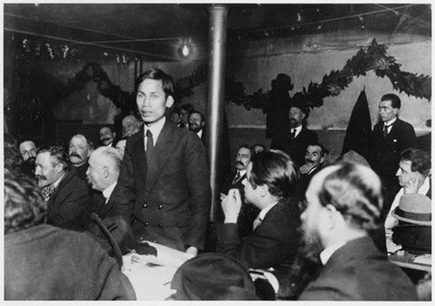


1911, Nguyễn Tất Thành quyết định ra đi tìm đường cứu nước, giải phóng dân tộc
Quá trình tìm tòi, xác định con đường cách mạng
Năm 1917, thắng lợi của Cách mạng tháng Mười Nga, Nguyễn Tất Thành hiểu - đây là cuộc “cách mạng đến nơi”.
Nguyễn Ái Quốc
Năm 6/1919, Người đưa lên hội nghị Vecxay bản yêu sách 8 điểm của nhân dân An Nam
Tháng 7-1920, Người đọc bản Sơ thảo lần thứ nhất những luận cương về vấn đề dân tộc và vấn đề thuộc địa sau đó đã bỏ phiếu tán thành Quốc tế III

Slide 61
Nguyễn Ái Quốc Chuẩn bị về tư tưởng, chính trị và tổ chức cho sự ra đời của Đảng.
Từ giữa năm 1921, người tham gia viết nhiều bài trên các báo Nhân đạo, Đời sống công nhân, Tạp chí Cộng sản.
Năm 1922, Nguyễn Ái Quốc được cử làm Trưởng Tiểu ban Nghiên cứu về Đông Dương. Người tích cực tố cáo, lên án bản chất áp bức, bóc lột, nô dịch của chủ nghĩa thực dân đối với nhân dân các nước thuộc địa và kêu gọi, thức tỉnh nhân dân bị áp bức đấu tranh giải phóng
Về tư tưởng
Năm 1927, Nguyễn Ái Quốc khẳng định: “Đảng muốn vững phải có chủ nghĩa làm cốt, trong đảng ai cũng phải hiểu, ai cũng phải theo chủ nghĩa ấy”

Slide 62
Nguyễn Ái Quốc Chuẩn bị về tư tưởng, chính trị và tổ chức cho sự ra đời của Đảng.
Người khẳng định rằng, con đường cách mạng của các dân tộc bị áp bức là giải phóng giai cấp, giải phóng dân tộc;
Nguyễn Ái Quốc xác định cách mạng giải phóng dân tộc ở các nước thuộc địa là một bộ phận của cách mạng vô sản thế giới; Tuy nhiên, cách mạng giải phóng dân tộc ở nước thuộc địa không phụ thuộc vào cách mạng vô sản ở “chính quốc” mà có thể thành công trước cách mạng vô sản ở “chính quốc”..
Về chính trị
Năm 1927, Nguyễn Ái Quốc khẳng định: “Đảng muốn vững phải có chủ nghĩa làm cốt, trong đảng ai cũng phải hiểu, ai cũng phải theo chủ nghĩa ấy”

Slide 63
Nguyễn Ái Quốc Chuẩn bị về tư tưởng, chính trị và tổ chức cho sự ra đời của Đảng.
Tháng 11-1924, Người đến Quảng Châu (Trung Quốc) để xúc tiến các công việc tổ chức thành lập Đảng Cộng sản
Về tổ chức
Tháng 6-1925, Nguyễn Ái Quốc thành lập Hội Việt Nam Cách mạng Thanh niên tại Quảng Châu (Trung Quốc)

Slide 64
Về hội Việt Nam Cách mạng Thanh niên
Hội đã công bố chương trình, điều lệ của Hội, mục đích: để làm cách mệnh dân tộc rồi sau đó làm cách mạng thế giới
Hội xuất bản tờ báo Thanh niên (tuyên truyền tôn chỉ, mục đích của Hội, tuyên truyền chủ nghĩa Mác-Lênin và về phương hướng phát triển của cuộc vận động giải phóng dân tộc Việt Nam
Hội tổ chức các lớp huấn luyện chính trị do Nguyễn Ái Quốc trực tiếp phụ trách, phái người về nước vận động, lựa chọn và đưa một số thanh niên tích cực sang Quảng Châu để đào tạo, bồi dưỡng về lý luận chính trị.

Slide 65
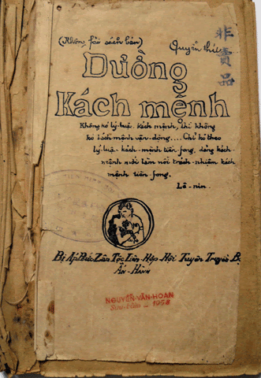


Tác phẩm Đường Cách Mệnh
Chỉ rõ tính chất và nhiệm vụ của cách mạng Việt Nam là cách mạng giải phóng dân tộc mở đường tiến lên chủ nghĩa xã hội

Slide 66
Đảng Cộng sản Việt Nam ra đời và Cương lĩnh chính trị đầu tiên của Đảng
2.1
2.1.3. Thành lập Đảng Cộng sản Việt Nam và Cương lĩnh chính trị đầu tiên của Đảng

Slide 67
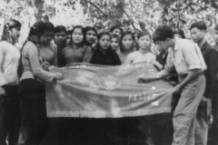
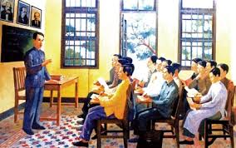
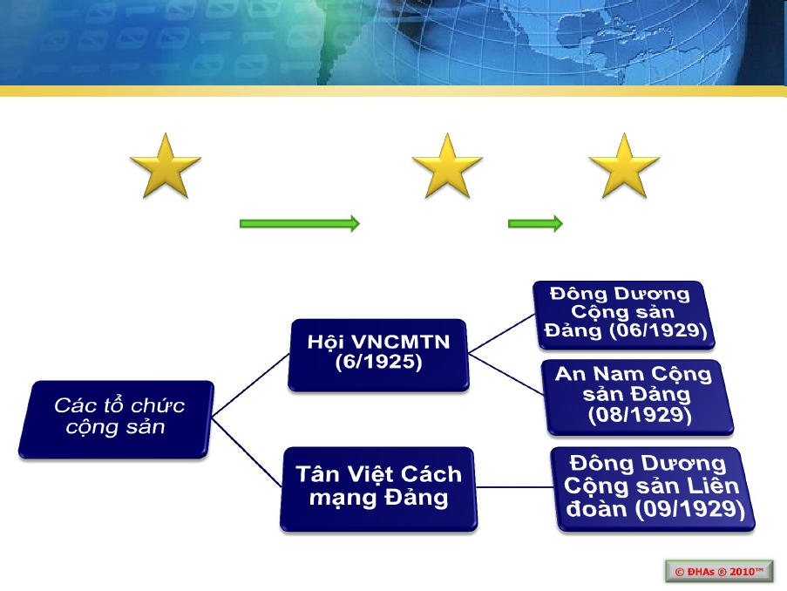
Các tổ chức cộng sản ra đời

Slide 68
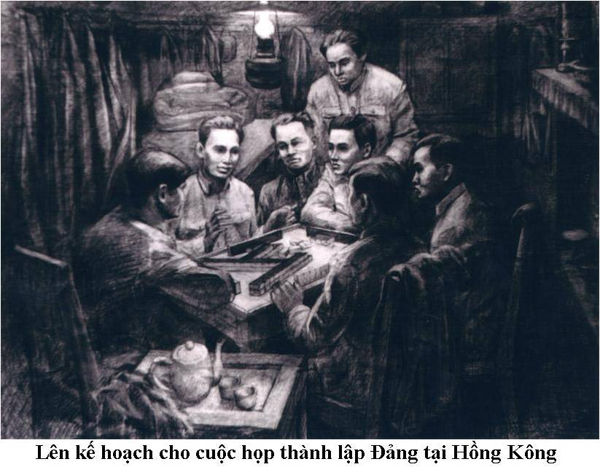
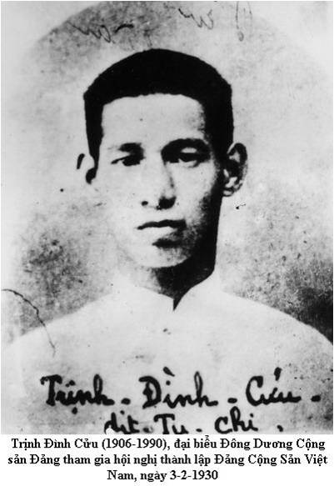
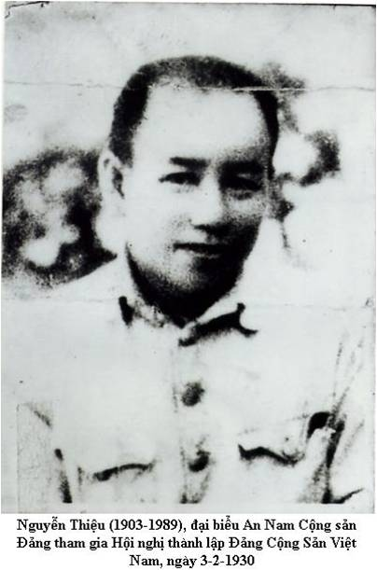
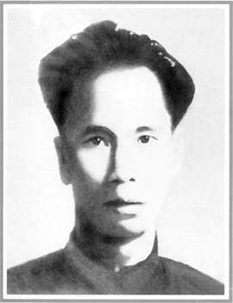
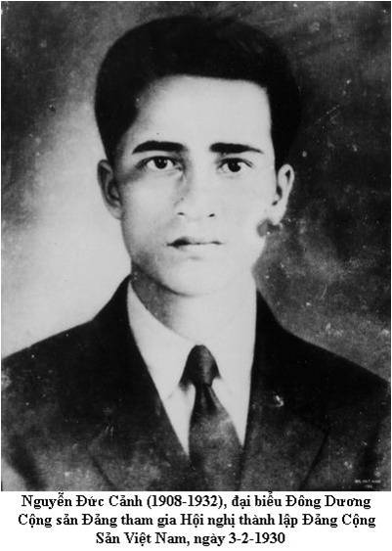
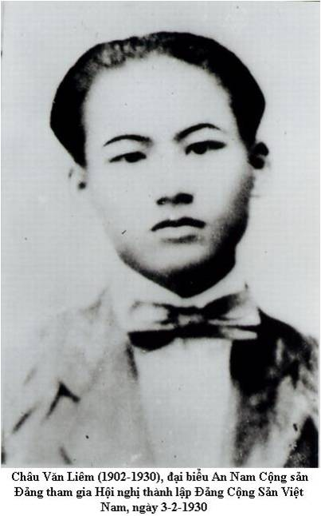
Hội nghị thành lập Đảng

Slide 69
Hội nghị thành lập Đảng
Thời gian:
Từ ngày 6/1-7/2/1930
Địa điểm:
Cửu Long (Hương Cảng - TQ)
Thành phần:
- An Nam CSĐ.
- Đông Dương CSĐ.
- Phái viên QTCS
Nội dung:
Bãi bỏ những thành kiến xung đột, thống nhất các tổ chức Đảng.
Lấy tên Đảng là ĐCSVN.
Thảo ra chính cương và điều lệ sơ lược.
Định ra kế hoạch thống nhất đất nước.
Bầu ra BCH Trung ương lâm thời

Slide 70
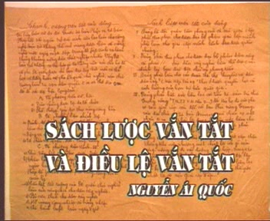
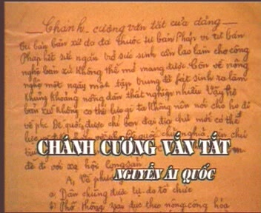
CHÁNH CƯƠNG VẮN TẮT CỦA ĐẢNG
“….nên chủ trương làm tư sản dân quyền c.m và thổ địa c.m để đi tới xã hội cộng sản…
…B - Về phương diện chính trị thì:
a) Đánh đổ đế quốc chủ nghĩa Pháp và bọn phong kiến
b) Làm cho nước Nam được hoàn toàn độc lập.
c) Dựng ra chính phủ công nông binh.
d) Tổ chức ra quân đội công nông….”
- Văn kiện Đảng toàn tập, NXB CTQG,
HN, 1998, T.2 - 1930, tr.2 -
Trích dẫn một số nội dung của cương lĩnh đầu tiên

Slide 71

Mục tiêu: Làm tư sản dân quyền và thổ địa cách mạng để đi tới xã hội cộng sản..
Nhiệm vụ: Đánh đuổi đế quốc Pháp và bọn phong kiến tay sai, làm cho nước Việt Nam hoàn toàn độc lập.
Lực lượng: Tư sản dân tộc, tiểu tư sản trí thức, trung tiểu địa chủ, nông dân, giữ vai trò lãnh đạo là công nhân.
Lãnh đạo: Đảng Cộng sản Việt Nam, Đảng là nhân tố quyết định thắng lợi của cách mạng, Đảng lấy chủ nghĩa Mác Lênin làm nền tảng.
Phương pháp: thực hiện bằng con đường bạo lực cách mạng của quần chúng.
Quan hệ quốc tế: là một bộ phận của cách mạng thế giới
Mục
tiêu
Quan hệ
quốc tế
Nhiệm
vụ
cương
lĩnh
tháng
hai
Phương
pháp
Lực
lượng
Lãnh
đạo
Nội dung cơ bản của cương lĩnh chính trị đầu tiên

Slide 72
Đảng Cộng sản Việt Nam ra đời và Cương lĩnh chính trị đầu tiên của Đảng
2.1
2.1.4. Ý nghĩa lịch sử của sự kiện thành lập Đảng Cộng sản Việt Nam

Slide 73
Chấm dứt cuộc khủng hoảng về đường lối của cách mạng Việt Nam suốt 2/3 thế kỷ.
Chứng tỏ rằng giai cấp vô sản ta đã trưởng thành và đủ sức lãnh đạo cách mạng.
Đã tranh thủ được sự ủng hộ to lớn của cách mạng thế giới, kết hợp sức mạnh dân tộc với sức mạnh của thời đại làm nên những thắng lợi vẻ vang. Đồng thời cách mạng Việt Nam cũng góp phần tích cực vào sự nghiệp đấu tranh chung của nhân dân thế giới vì hòa bình, độc lập, dân tộc, dân chủ và tiến bộ xã hội.

Slide 74
Đảng lãnh đạo quá trình đấu tranh giải phóng dân tộc, giành chính quyền (1930-1945)
2.2
2.2.1. Phong trào cách mạng 1930-1935

Slide 75
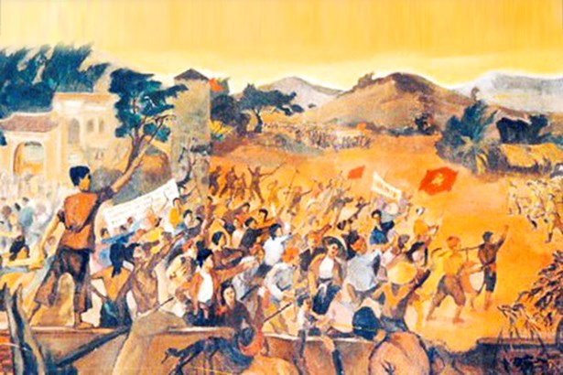

Cao trào cách mạng năm 1930-1931
Cuộc khủng hoảng kinh tế 1929-1933 ảnh hưởng lớn đến các nước thuộc địa và phụ thuộc, làm cho mọi hoạt động sản xuất đình đốn. Ở Đông Dương, thực dân Pháp tăng cường bóc lột, đồng thời tiến đàn áp cuộc khởi nghĩa Yên Bái (2-1930). Mâu thuẫn giữa dân tộc Việt Nam với đế quốc Pháp và tay si càng phát triển gay gắt.

Slide 76


PHONG TRÀO XÔ VIẾT NGHỆ TĨNH (1930-1931)

Slide 77
Đảng Cộng sản Việt Nam vừa ra đời đã lãnh đạo ngay một cuộc đấu tranh kịch liệt chống thực dân Pháp
Cao trào cách mạng năm 1930-1931
1 đến tháng 4-1930
Từ tháng 5-1930
Tháng 9-1930
Từ cuối năm 1930
Bãi công của công nhân nổ ra liên tiếp ở nhà máy xi măng Hải Phòng, hãng dầu Nhà Bè (Sài Gòn)….
Phong trào cách mạng phát triển đến đỉnh cao với những hình thức đấu tranh ngày càng quyết liệt
Thực dân Pháp tập trung lực lượng đàn áp, kết hợp thủ đoạn bạo lực với những thủ đoạn chính trị
Phong trào phát triển thành cao trào

Slide 78
Ý nghĩa của cao trào cách mạng năm 1930-1931
Tuy bị đế quốc và tay sai dìm trong máu lửa, nhưng cao trào cách mạng năm 1930-1931 là bước thắng lợi đầu tiên có ý nghĩa quyết định đến tiến trình phát triển về sau của cách mạng Việt Nam.
Cao trào bước đầu tạo ra trận địa và lực lượng cách mạng, rèn luyện đội ngũ cán bộ, đảng viên và quần chúng yêu nước.
Cao trào cũng để lại cho Đảng nhiều bài học kinh nghiệm quý báu.

Slide 79

Luận cương chính trị tháng 10-1930
Hoàn cảnh:
4-1930: Trần Phú trở về nước và bổ sung vào BCH TƯ lâm thời.
Từ ngày 14 đến 31-10-1930, Hội nghị lần thứ nhất tại Hương Cảng, Trung Quốc.
Hội nghị lần thứ nhất tại Hương Cảng, Trung Quốc (Từ 14-30/10/1930)
Đồng chí Trần Phú (1904 - 1931)

Slide 80
Hội nghị lần thứ nhất tại Hương Cảng – Trung Quốc
.
Đổi tên Đảng Cộng sản Việt Nam thành Đảng Cộng sản Đông Dương.
Thông qua Luận cương chính trị của Đảng Cộng sản Đông Dương do Trần Phú soạn thảo.
.
Cử Trần Phú làm Tổng Bí thư
20/03/2025

Slide 81

Nội dung luận cương chính trị tháng 10-1930
Phân tích đặc điểm tình hình và nêu những vấn đề cơ bản của cách mạng
Vai trò lãnh đạo của Đảng
Mâu thuẫn giai cấp
Phương hướng chiến
lược của cách mạng
Quan hệ cách mạng
VN với cách mạng
quốc tế
Nhiệm vụ của
cách mạng
Phương pháp cách mạng
Lực lượng cách mạng

Slide 82
Nội dung của Luận cương
Luận cương chỉ rõ: mâu thuẫn giai cấp diễn ra gay gắt ở Đông Dương.
Phương hướng chiến lược của cách mạng Đông Dương: cách mạng tư sản dân quyền, có tính chất thổ địa và phản đế, bỏ qua thời kỳ tư bản mà tranh đấu thẳng lên con đường xã hội chủ nghĩa.

Slide 83
Nhiệm vụ: Đánh đổ phong kiến và đế quốc chủ nghĩa Pháp, làm cho Đông Dương hoàn toàn độc lập. “Vấn đề thổ địa là cái cốt của cách mạng tư sản dân quyền” và là cơ sở để Đảng giành quyền lãnh đạo dân cày.
Về lực lượng cách mạng: Giai cấp vô sản vừa là động lực chính và là giai cấp lãnh đạo cách mạng. Dân cày (nông dân) là động lực mạnh của cách mạng. Phần tử lao khổ ở đô thị đi theo cách mạng.

Slide 84
- Về phương pháp cách mạng: chuẩn bị “võ trang bạo động”, “phải tuân theo khuôn phép nhà binh”.
- Về quan hệ giữa cách mạng Việt Nam với cách mạng thế giới: cách mạng Đông Dương là một bộ phận của cách mạng vô sản thế giới.

Slide 85
Phương
hướng
chiến lược
Nhiệm
vụ
Lực
lượng
Đảng
lãnh đạo
- Về vai trò lãnh đạo của Đảng: sự lãnh đạo của Đảng Cộng sản là điều kiện cốt yếu cho thắng lợi của cách mạng.
Phương
pháp
bạo lực
Đoàn kết
quốc tế

Slide 86

Ý nghĩa của luận cương
Khẳng định lại nhiều vấn đề căn bản thuộc về chiến lược cách mạng Việt Nam mà Chánh cương vắn tắt và Sách lược vắn tắt đã nêu ra, tuy nhiên vẫn có mặt khác nhau:
Không nêu ra được mâu thuẫn chủ yếu của xã hội Việt Nam là mâu thuẫn giữa dân tộc Việt Nam và đế quốc Pháp. Không đặt nhiệm vụ chống đế quốc lên hàng đầu.
Đánh giá không đúng vai trò cách mạng của giai cấp tiểu tư sản, tư sản dân tộc, địa chủ.

Slide 87

Nguyên nhân
Luận cương chính trị chưa tìm ra và nắm vững những đặc điểm của xã hội thuộc địa nửa phong kiến Việt Nam.
Do nhận thức giáo điều, máy móc về vấn đề dân tộc và giai cấp trong cách mạng ở thuộc địa; lại chịu ảnh hưởng của khuynh hướng “tả’ của quốc tế cộng sản và một số đảng cộng sản khác.

Slide 88
Cuộc đấu tranh khôi phục tổ chức và phong trào cách mạng, Đại hội Đảng lần thứ nhất (3-1935)
Ngày 11-4-1931, Quốc tế Cộng sản ra Nghị quyết công nhận Đảng Cộng sản Đông Dương là chi bộ độc lập
Tháng 1-1931, Ban Thường vụ Trung ương Đảng ra Thông cáo về việc đế quốc Pháp buộc dân cày ra đầu thú
Tổng Bí thư Trần Phú hy sinh ngày 6-9-1931 tại Nhà thương Chợ Quán (Sài Gòn).
Ngày 6-6-1931, lãnh tụ Nguyễn Ái Quốc bị chính quyền Anh ở Hồng Kông bắt giam.

Slide 89

Nhiều đảng viên vượt tù tích cực tham gia khôi phục Đảng và lãnh đạo quần chúng đấu tranh
Nhiều chi bộ nhà tù tổ chức huấn luyện, bồi dưỡng cho đảng viên về lý luận Mác-Lênin, đường lối chính trị của Đảng, kinh nghiệm vận động cách mạng; tổ chức học văn hóa, ngoại ngữ v.v...

Slide 90

Đầu năm 1932, khôi phụcBan lãnh đạo Trung ương Đảng
6/1932: Ban lãnh đạo Trung ương công bố Chương trình hành động của Đảng Cộng sản Đông Dương

Slide 91
Chương trình hành động
Đòi các quyền tự do tổ chức, xuất bản , ngôn luận, đi lại trong nước và ra nước ngoài
Bỏ những luật hình đặc biệt đối với người bản xứ, trả tự do cho tù chính trị, bỏ ngay chính sách đàn áp, giải tán Hội đồng đề hình
Bỏ thuế thân, thuế ngụ cư và các thứ thuế vô lý khác
Bỏ các độc quyền về rượu, thuốc phiện và muối

Slide 92
Chương trình hành động năm 1932 phù hợp với điều kiện lịch sử lúc bấy giờ. Phong trào cách mạng, tổ chức Đảng được khôi phục nhanh chóng

Slide 93

Tháng 3-1935, Đại hội đại biểu lần thứ nhất của Đảng họp ở Ma Cao (Trung Quốc)
Củng cố và phát triển Đảng cả về lượng và chất.
Đẩy mạnh cuộc vận động và thu phục quần chúng.
Tuyên truyền chống đế quốc, chống chiến tranh, ủng hộ Liên Xô và cách mạng Trung Quốc…

Slide 94
Đảng lãnh đạo quá trình đấu tranh giải phóng dân tộc, giành chính quyền (1930-1945)
2.2
2.2.2. Cuộc vận động dân chủ 1936-1939

Slide 95
Bối cảnh quốc tế
Về
Chủ nghĩa phát xít xuất hiện và tạm thời thắng thế ở một số nơi. Nguy cơ chủ nghĩa phát xít và chiến tranh thế giới đe dọa nghiêm trọng nền hòa bình và an ninh quốc tế.
Tháng 7-1935 Quốc tế Cộng sản họp Đại hội VII tại Mátxcơva (Liên Xô), xác định kẻ thù nguy hiểm trước mắt của nhân dân thế giới là chủ nghĩa phát xít.
Trong thời gian này, các đảng cộng sản ra sức phấn đấu lập mặt trận nhân dân chống chủ nghĩa phát xít.

Slide 96

Hậu quả trầm trọng của cuộc khủng hoảng kinh tế trong những năm 1929-1933 đã làm cho mâu thuẫn nội tại của chủ nghĩa tư bản thêm gay gắt, phong trào cách mạng của quần chúng dâng cao.

Slide 97
- Chủ nghĩa phát xít xuất hiện và thắng thế ở một số nơi đã và đang đe doạ nghiêm trọng nền hòa bình và an ninh quốc tế.
- Đại hội VII của Quốc tế Cộng sản họp tại Mátxcơva (tháng 7-1935) xác định kẻ thù nguy hiểm trước mắt của nhân dân thế giới là chủ nghĩa phát xít nên nhiệm vụ trước mắt lúc này là chống chủ nghĩa phát xít, chống chiến tranh, bảo vệ dân chủ và hòa bình.
+ Đại hội chủ trương lập mặt trận nhân dân rộng rãi chống phát xít và chiến tranh phát xít.
+ Đại hội chỉ rõ đối với các nước thuộc địa và nửa thuộc địa, vấn đề lập mặt trận thống nhất chống đế quốc có tầm quan trọng đặc biệt.

Slide 98
Tình hình trong nước
Về
Ở Việt Nam, mọi tầng lớp xã hội đều mong muốn có những cải cách dân chủ nhằm thoát khỏi tình trạng ngột ngạt do khủng hoảng kinh tế và chính sách khủng bố trắng do thực dân Pháp gây ra.
Ngày 26-7-1936, Ban Chấp hành Trung ương Đảng họp Hội nghị tại Thượng Hải (Trung Quốc), do Lê Hồng Phong chủ trì, có Hà Huy Tập, Phùng Chí Kiên dự, “sửa chữa những sai lầm” trước đó và “định lại chính sách mới”.
Cùng với việc đề ra chủ trương cụ thể, trước mắt để lãnh đạo phong trào dân chủ 1936-1939, Ban Chấp hành Trung ương Đảng đặt vấn đề nhận thức lại mối quan hệ giữa hai nhiệm vụ phản đế và điền địa.

Slide 99



Đấu tranh đòi các quyền tự do, dân sinh, dân chủ
Các phong trào
đấu tranh tiêu biểu
Đấu tranh nghị trường
Đấu tranh trên lĩnh vực báo chí

Slide 100
Chủ trương và nhận thức mới của Đảng
- Hội nghị 7/1936 của Đảng ta xác định:
+ Yêu cầu cấp thiết trước mắt của nhân dân ta lúc này là tự do, dân chủ, cải thiện đời sống.
+ Kẻ thù trước mắt nguy hại nhất lúc này là bọn phản động thuộc địa và bè lũ tay sai của chúng.
+ Nhiệm vụ trước mắt là chống phát xít, chống chiến tranh đế quốc, chống bọn phản động thuộc địa và tay sai, đòi tự do, dân chủ, cơm áo và hòa bình.
+ Chuyển hình thức tổ chức bí mật không hợp pháp sang các hình thức tổ chức và đấu tranh công khai, nửa công khai, hợp pháp và nửa hợp pháp, tổ chức và lãnh đạo quần chúng đấu tranh bằng các hình thức và khẩu hiệu thích hợp.
+ Nhận thức lại mối quan hệ giữa hai nhiệm vụ dân tộc và dân chủ, phản đế và điền địa trong cách mạng ở Đông Dương

Slide 101

- Tháng 10-1936, trong văn kiện Chung quanh vấn đề chiến sách mới, Đảng nêu một quan điểm mới: "Cuộc dân tộc giải phóng không nhất thiết phải kết chặt với cuộc cách mạng điền địa". Phải chọn kẻ địch nguy hiểm nhất, để tập trung lực lượng mà đánh cho được toàn thắng.
Hà Huy Tập - Tổng bí thư Đảng (1936-1938)

Slide 102
- Các Hội nghị của Ban Chấp hành Trung ương Đảng họp trong năm 1937, 1938 và 1939 đã biết tập hợp rộng rãi những lực lượng chính trị, sử dụng các hình thức tổ chức và đấu tranh linh hoạt, phù hợp nhằm động viên hàng triệu quần chúng lên trận tuyến đấu tranh cách mạng.

Slide 103
Ý nghĩa lịch sử và bài học kinh nghiệm của phong trào dân chủ 1936 - 1939
Qua cuộc vận động dân chủ, Đội quân chính trị quần chúng gồm hàng triệu người được tập hợp, giác ngộ và rèn luyện. Uy tín và ảnh hưởng của Đảng được mở rộng. Tổ chức Đảng được củng cố và phát triển.
Qua lãnh đạo phong trào giai đoạn 1936-1939, Đảng tích lũy thêm nhiều kinh nghiệm mới.
Cuộc vận động dân chủ 1936-1939 đã làm cho trận địa và lực lượng cách mạng được mở rộng ở cả nông thôn và thành thị, thực sự là một bước chuẩn bị cho thắng lợi của Cách mạng tháng Tám sau này.

Slide 104
Đảng lãnh đạo quá trình đấu tranh giải phóng dân tộc, giành chính quyền (1930-1945)
2.2
2.2.3. Phong trào giải phóng dân tộc 1939-1945

Slide 105
Bối cảnh lịch sử và chủ trương chiến lược mới của Đảng
Tháng 9-1939, Chiến tranh thế giới thứ hai bùng nổ
Ngày 28-9-1939, Toàn quyền Đông Dương ra Nghị định cấm tuyên truyền cộng sản, đặt Đảng Cộng sản Đông Dương ra ngoài vòng pháp luật.
Tháng 12-1941, chiến tranh Thái Bình Dương bùng nổ. Quân phiệt Nhật lần lượt đánh chiếm nhiều thuộc địa của Mỹ và Anh ở trên biển và trong đất liền.

Slide 106
Hội nghị Ban Chấp hành Trung ương Đảng Cộng sản Đông Dương tháng 11/1939
Chủ trương của Đảng
Đặt nhiệm vụ giải phóng dân tộc lên hàngng đầu; tạm gác khẩu hiệu cách mạng ruộng đất, chỉ tịch thu ruộng đất của đế quốc và địa chủ phản bội quyền lợi dân tộc, chống tô cao, lãi nặng; thay khẩu hiệu lập chính quyền Xô viết công – nông – binh bằng khẩu hiệu lập chính quyền dân chủ cộng hòa.
Phương pháp đấu tranh: chuyển từ đấu tranh đòi dân sinh, dân chủ sang đấu tranh trực tiếp đánh đổ chính quyền đế quốc và tay sai; từ hoạt động hợp pháp, nửa hợp pháp sang hoạt động bí mật, bất hợp pháp.
Thành lập Mặt trận thống nhất dân tộc phản đế Đông Dương thay cho Mặt trận Dân chủ Đông Dương, nhằm tập hợp mọi lực lượng dân tộc chống đế quốc.

Slide 107
Hội nghị lần thứ 8 Ban Chấp hành Trung ương Đảng (tháng 5/1941) do Nguyễn Ái Quốc chủ trì
Chủ trương của Đảng
Thứ nhất, hết sức nhấn mạnh mâu thuẫn chủ yếu đòi hỏi phải được giải quyết cấp bách là mâu thuẫn giữa dân tộc Việt Nam với đế quốc phát xít Pháp - Nhật
Thứ hai, khẳng định dứt khoát chủ trương “phải thay đổi chiến lược”
Thứ ba, giải quyết vấn đề dân tộc trong khuôn khổ từng nước ở Đông Dương, thi hành chính sách “dân tộc tự quyết”.
Thứ tư, tập hợp rộng rãi mọi lực lượng dân tộc
Thứ năm, chủ trương sau khi cách mạng thành công sẽ thành lập nước Việt Nam Dân chủ Cộng hòa
Thứ sáu, Hội nghị xác định chuẩn bị khởi nghĩa vũ trang là nhiệm vụ trung tâm của Đảng và nhân dân

Slide 108


Phong trào chống Pháp - Nhật, đẩy mạnh chuẩn bị lực lượng cho cuộc khởi nghĩa vũ trang
Chuẩn bị lực lượng chính trị
Ngày 25-10-1941, Việt Minh công bố Tuyên ngôn, nêu rõ: “Việt Nam độc lập đồng minh (Việt Minh) ra đời”.
Tháng 2 – 1943, Ban Thường vụ Trung ương Đảng họp ở Võng La (Đông Anh, Phúc Yên), vạch ra kế hoạch cụ thể về công việc chuẩn bị cho khởi nghĩa vũ trang.

Slide 109

Năm 1943, Đảng công bố bản Đề cương về văn hóa Việt Nam
xác định văn hóa cũng là một trận địa cách mạng, chủ trương xây dựng một nền văn hóa mới theo ba nguyên tắc: dân tộc, khoa học và đại chúng
Cuối năm 1944, Hội Văn hóa Cứu quốc Việt Nam ra đời

Slide 110
Tháng 10-1944, Hồ Chí Minh gửi thư cho đồng bào toàn quốc, thông báo chủ trương của Đảng về việc triệu tập Đại hội đại biểu quốc dân
Ngày 22-12-1944, Đội Việt Nam tuyên truyền giải phóng quân do Võ Nguyên Giáp tổ chức ra đời ở Cao Bằng
Ngày 24-12-1944, Đoàn của Tổng bộ Việt Minh do Hoàng Quốc Việt dẫn đầu sang Trung Quốc liên lạc với các nước Đồng Minh để phối hợp chống Nhật. Tháng 2-1945, lãnh tụ Hồ Chí Minh sang Trung Quốc tranh thủ giúp đỡ của Đồng minh chống phát xít Nhật.

Slide 111


Phát động Cao trào kháng Nhật, cứu nước
Hoàn cảnh quốc tế
- Đầu năm 1945, Chiến tranh thế giới II kết thúc. Phát xít Nhật lâm vào tình trạng nguy khốn.
- Ngày 9/3/1945: Nhật đảo chính Pháp trên toàn cõi Đông Dương. Pháp đầu hàng Nhật
- Ngày 12/3/1945: Ban Thường vụ Trung Ương ra chỉ thị “Nhật Pháp bắn nhau và hành động của chúng ta”
Hồng quân Liên Xô quét sạch phát xít Đức
Mâu thuẫn Nhật - Pháp

Slide 112


Ngày 12/3/1945: Ban Thường vụ Trung Ương ra chỉ thị “Nhật Pháp bắn nhau và hành động của chúng ta”
Bản chỉ thị ngày 12-3-1945 thể hiện sự lãnh đạo kiên quyết, kịp thời của Đảng
Notes:
112

Slide 113

Từ 3/1945: Cao trào kháng nhật cứu nước đã diễn ra rất sôi nổi, mạnh mẽ và phong phú về nội dung và hình thức
Ngày 16-4-1945, Tổng bộ Việt Minh ra chỉ thị về việc tổ chức Ủy ban giải phóng Việt Nam.
Ngày 15-5-1945, Ban Thường vụ Trung ương Đảng triệu tập Hội nghị quân sự cách mạng Bắc kỳ tại Hiệp Hòa (Bắc Giang)
Tháng 5-1945, Hồ Chí Minh về Tân Trào (Tuyên Quang), chỉ thị gấp rút chuẩn bị đại hội quốc dân, thành lập “khu giải phóng”.
Du kích Ba Tơ

Slide 114


4/6/1945: “Khu giải phóng” được thành lập gồm: Cao – Bắc – Lạng – Thái – Tuyên – Hà.
Phong trào “phá kho thóc giải quyết nạn đói” ở đồng bằng Bắc Bộ và Bắc Trung Bộ

Slide 115



Tổng khởi nghĩa giành chính quyền

Slide 116


Chiến tranh thế giới thứ 2 kết thúc.
9/5/1945: Phát xít Nhật đi gần đến chỗ thất bại hoàn toàn, chính phủ Trần Trọng Kim hoang mang cực độ.
Quân đội các nước đế quốc với danh nghĩa quân đồng minh chuẩn bị vào Đông Dương tước vũ khí quân Nhật.
Tù binh Đức
Nhật đầu hàng đồng minh vô điều kiện
Notes:
116

Slide 117


Chủ trương phát động Tổng khởi nghĩa
Ngày 12-8-1945, Ủy ban lâm thời khu giải phóng hạ lệnh khởi nghĩa trong khu
Ngày 13-8-1945, Trung ương Đảng và Tổng bộ Việt Minh thành lập Ủy ban Khởi nghĩa toàn quốc. 23 giờ cùng ngày, Ủy ban Khởi nghĩa toàn quốc ban bố “Quân lệnh số 1”, phát đi lệnh tổng khởi nghĩa trong cả nước.
Tân Trào
Ngày 14 và 15-8-1945, Hội nghị toàn quốc của Đảng họp ở Tân Trào
Ngày 16/8/1945, Quốc dân Đại hội họp tại Tân Trào đã tán thành chủ trương Tổng Khởi nghĩa của Đảng.
Quốc dân Đại hội

Slide 118
Thời gian | Sự kiện tiêu biểu
14/8 | Ở nhiều địa phương đã phát động nhân dân nổi dậy khởi nghĩa
16/8 | Đội quân giải phóng đầu tiên đã về giải phóng Thái Nguyên
18/8 | Bốn tỉnh giành chính quyền sớm nhất: Bắc Giang, Hải Dương, Phúc Yên, Thái Bình, Thanh Hóa, Hà Tĩnh, Quảng Nam, Khánh hòa
19/8 | Hà Nội giành chính quyền, cổ vũ to lớn đối với cuộc Tổng khởi nghĩa trong cả nước.
23/8 | Huế giành chính quyền
25/8 | Sài Gòn giành chính quyền
28/8 | Những địa phương cuối cùng giành chính quyền: Đồng Nai Thượng và Hà Tiên
30/8 | Vua Bảo Đại thoái vị, trao ấn, kiếm cho cách mạng

Slide 119

Nước Việt Nam dân chủ cộng hòa được thành lập
25/8/1945 Hồ Chí Minh cùng Trung ương Đảng và Ủy ban Dân tộc giải phóng về đến Hà Nội.
28/8/1945 Ủy ban Dân tộc giải phóng cải tổ thành Chính phủ lâm thời.
2/9/1945 tại quảng trường Ba Đình Chủ tịch Hồ Chí Minh đọc Tuyên ngôn Độc lập khai sinh nước Việt Nam Dân chủ Cộng hòa
Chủ tịch Hồ Chí Minh đọc
tuyên ngôn độc lập

Slide 120
Đảng lãnh đạo quá trình đấu tranh giải phóng dân tộc, giành chính quyền (1930-1945)
2.2
2.2.4. Tính chất, ý nghĩa và bài học kinh nghiệm của cách mạng tháng 8 - 1945
Notes:
https://text.123docz.net/document/1405781-co-y-kien-cho-rang-cach-mang-thang-tam-nam-1945-la-mot-su-an-may-hay-neu-quan-diem-cua-em-va-chung-minh-dieu-do.htm

Slide 121



Về
Tính chất
Cách mạng tháng Tám năm 1945 là “một cuộc cách mạng giải phóng dân tộc mang tính chất dân chủ mới. Nó là một bộ phận khăng khít của cách mạng dân tộc dân chủ nhân dân Việt Nam”
Cách mạng tháng Tám là một cuộc cách mạng giải phóng dân tộc mang tính chất dân chủ mới

Slide 122




Cách mạng tháng Tám năm 1945 là “một cuộc cách mạng điển hình”
Tập trung hoàn thành nhiệm vụ hàng đầu của cách mạng là giải phóng dân tộc
Lực lượng cách mạng bao gồm toàn dân tộc
Thành lập chính quyền nhà nước “của chung toàn dân tộc”

Slide 123
Cách mạng tháng Tám năm 1945 dưới sự lãnh đạo của Đảng mang đậm tính nhân văn, hoàn thành một bước hết sức cơ bản trong sự nghiệp giải phóng con người ở Việt Nam khỏi mọi sự áp bức về mặt dân tộc, sự bóc lột về mặt giai cấp và sự nô dịch về mặt tinh thần.

Slide 124



Ý nghĩa
Khẳng định ý nghĩa của Cách mạng tháng Tám năm 1945, Hồ Chí Minh viết:
“Chẳng những giai cấp lao động và nhân dân Việt Nam ta có thể tự hào, mà giai cấp lao động và những dân tộc bị áp bức nơi khác cũng có thể tự hào rằng: Lần này là lần đầu tiên trong lịch sử cách mạng của các dân tộc thuộc địa và nửa thuộc địa, một Đảng mới 15 tuổi đã lãnh đạo cách mạng thành công, đã nắm chính quyền toàn quốc”

Slide 125
Cách mạng tháng 8
Đập tan xiềng xích nô lệ của chủ nghĩa đế quốc trong gần một thế kỷ
Đưa Việt Nam từ một nước thuộc địa trở thành một quốc gia độc lập có chủ quyền, vươn lên cùng các dân tộc trên thế giới.
Một cuộc cách mạng giải phóng dân tộc lần đầu tiên giành thắng lợi ở một nước thuộc địa

Slide 126
Cách mạng tháng Tám là thắng lợi của đường lối giải phóng dân tộc đúng đắn, sáng tạo của Đảng và tư tưởng độc lập tự do của Hồ Chí Minh

Slide 127

Về
Bài học kinh nghiệm
Cách mạng tháng Tám thành công để lại cho Đảng và nhân dân Việt Nam nhiều kinh nghiệm quý báu
Thứ nhất, về chỉ đạo chiến lược, phải giương cao ngọn cờ giải phóng dân tộc, giải quyết đúng đắn mối quan hệ giữa hai nhiệm vụ độc lập dân tộc và cách mạng ruộng đất. Trong cách mạng thuộc địa, phải đặt nhiệm vụ giải phóng dân tộc lên hàng đầu.

Slide 128

Về
Bài học kinh nghiệm
Cách mạng tháng Tám thành công để lại cho Đảng và nhân dân Việt Nam nhiều kinh nghiệm quý báu
Thứ hai, về xây dựng lực lượng: Trên cơ sở khối liên minh công nông, cần khơi dậy tinh thần dân tộc trong mọi tầng lớp nhân dân, tập hợp mọi lực lượng yêu nước trong mặt trận dân tộc thống nhất rộng rãi.

Slide 129
Về
Bài học kinh nghiệm
Cách mạng tháng Tám thành công để lại cho Đảng và nhân dân Việt Nam nhiều kinh nghiệm quý báu
Thứ ba, về phương pháp cách mạng: Nắm vững quan điểm bạo lực cách mạng của quần chúng, ra sức xây dựng lực lượng chính trị và lực lượng vũ trang, kết hợp đấu tranh chính trị với đấu tranh vũ trang, tiến hành chiến tranh du kích cục bộ và khởi nghĩa từng phần

Slide 130

Về
Bài học kinh nghiệm
Cách mạng tháng Tám thành công để lại cho Đảng và nhân dân Việt Nam nhiều kinh nghiệm quý báu
Thư tư, về xây dựng Đảng: Phải xây dựng một Đảng cách mạng tiên phong của giai cấp công nhân, nhân dân lao động và toàn dân tộc Việt Nam, tuyệt đối trung thành với lợi ích của giai cấp và dân tộc;
Notes:
https://www.studocu.com/vn/document/dai-hoc-da-nang/lich-su-dang/van-de-on-mon-lsd-cau-hoi-ve-mon-lich-su-dang-csvn/18301623

Slide 131
Với thắng lợi của Cách mạng tháng Tám năm 1945, Đảng đã lãnh đạo nhân dân đưa lịch sử dân tộc sang trang mới, đánh dấu bước nhảy vọt vĩ đại trong quá trình tiến hóa của dân tộc. Nước Việt Nam Dân chủ Cộng hòa từ khi ra đời, dù phải trải qua muôn vàn khó khăn thử thách, nhưng dưới sự lãnh đạo của Đảng, với tinh thần đoàn kết phấn đấu của toàn dân, luôn được xây dựng và củng cố, vững bước tiến trên con đường độc lập dân tộc và chủ nghĩa xã hội. Suốt 15 năm đấu tranh cách mạng 1030-1945, Đảng đã lãnh đạo giai cấp và dân tộc hoàn thành mục tiêu giành độc lập, thiết lập nhà nước dân chủ nhân dân.

Slide 132
Chương 2 ĐẢNG LÃNH ĐẠO HAI CUỘC KHÁNG CHIẾN GIÀNH ĐỘC LẬP HOÀN TOÀN, THỐNG NHẤT ĐẤT NƯỚC (1945 - 1975) PhD. S. NGÔ KHÁNH DUY

Slide 133
Outline
3.1. Đảng lãnh đạo xây dựng, bảo vệ chính quyền cách mạng và kháng chiến chống thực dân Pháp xâm lược (1945-1954)
3.2. Lãnh đạo xây dựng chủ nghĩa xã hội ở miền Bắc và kháng chiến chống đế quốc Mỹ xâm lược, giải phóng miền Nam, thống nhất đất nước (1954-1975)

Slide 134
Đảng lãnh đạo xây dựng, bảo vệ chính quyền cách mạng và kháng chiến chống thực dân Pháp xâm lược (1945-1954)
3.1
3.1.1. Xây dựng và bảo vệ chính quyền cách mạng non trẻ (1945-1946)

Slide 135



Tình hình Việt Nam sau Cách mạng tháng Tám
Hoàn cảnh nước ta
Thuận lợi
Khó khăn

Slide 136



Tình hình Việt Nam sau Cách mạng tháng Tám
Thuận lợi
Sau chiến tranh thế giới thứ II, chủ nghĩa xã hội đã trở thành một hệ thống thế giới, phong trào giải phóng dân tộc; phong trào dân chủ và hoà bình cũng đang vươn lên mạnh mẽ
Việt Nam trở thành quốc gia độc lập, Đảng Cộng sản trở thành Đảng cầm quyền lãnh đạo cách mạng trong cả nước
Chủ tịch Hồ Chí Minh trở thành biểu tượng của nền độc lập, tự do, là trung tâm của khối đại đoàn kết toàn dân tộc Việt Nam

Slide 137

Khó khăn:
Tình hình Việt Nam sau Cách mạng tháng Tám
Về chính trị
Chính quyền
Non trẻ
Nền độc lập chưa được
Công nhận
Nạn thù trong, giặc ngoài

Slide 138

Khó khăn:
Tình hình Việt Nam sau Cách mạng tháng Tám
Về chính trị
20 vạn quân Tưởng
Việt Quốc, Việt Cách
6 vạn quân Nhật trên toàn bộ lãnh thổ Việt Nam
1 vạn quân Anh và Pháp

Slide 139


Khó khăn:
Tình hình Việt Nam sau Cách mạng tháng Tám
Nạn đói, kinh tế nghèo nàn lạc hậu
Về kinh tế
Ngân khố trống rỗng, chỉ có 1,2 triệu đồng đông dương, quá nửa là tiền rách.
Tiền quan kim mất giá của Tưởng
139

Slide 140



Khó khăn:
Tình hình Việt Nam sau Cách mạng tháng Tám
Văn hóa – xã hội
95% dân số bị mù chữ, nhiều hủ tục lạc hậu tồn tại
140

Slide 141
Tình hình Việt Nam sau Cách mạng tháng Tám
Tình hình đó đã đặt nền độc lập và chính quyền cách mạng non trẻ của Việt Nam trước tình thế “như ngàn cân treo sợi tóc”, cùng một lúc phải đối phó với nạn đói, nạn dốt và bọn thù trong, giặc ngoài.

Slide 142

Xây dựng chế độ mới và chính quyền cách mạng
Chỉ thị “Kháng chiến kiến quốc”
Về chỉ đạo chiến lược
Về xác định kẻ thù
Về phương
hướng nhiệm vụ
Biện pháp cụ thể
Chủ trương kháng chiến kiến quốc của Đảng ngày 25/11/1945

Slide 143

Xây dựng chế độ mới và chính quyền cách mạng
Chỉ đạo chiến lược
Mục tiêu: Dân tộc giải phóng
“Dân tộc là trên hết, tổ quốc là trên hết”
Xác định kẻ thù
“Kẻ thù chính của ta lúc này là thực dân Pháp xâm lược, phải tập trung ngọn lửa đấu tranh vào chúng”

Slide 144


Phương hướng nhiệm vụ
Xây dựng chế độ mới và chính quyền cách mạng
Những biện pháp cụ thể
Nhanh chóng xúc tiến bầu cử Quốc hội để đi đến thành lập Chính phủ chính thức,
Về ngoại giao phải đặc biệt chú ý “làm cho nước mình ít kẻ thù và nhiều bạn đồng minh hơn hết”;
Về tuyên truyền, hết sức kêu gọi đoàn kết chống chủ nghĩa thực dân Pháp xâm lược
Củng cố chính quyền cách mạng
Chống thực dân Pháp xâm lược
Bài trừ nội phản
Cải thiện đời sống nhân dân

Slide 145


Tổ chức cuộc kháng chiến chống thực dân Pháp xâm lược ở Nam bộ, đấu tranh bảo vệ chính quyền cách mạng non trẻ
Đảng lãnh đạo nhân dân Nam Bộ đứng lên kháng chiến và phát động phong trào Nam tiến chi viện Nam Bộ.
Đảng và chính phủ thực hiện sách lược nhân nhượng với quân Tưởng và tay sai của chúng để giữ vững chính quyền. Tập trung chống Pháp

Slide 146


Tổ chức cuộc kháng chiến chống thực dân Pháp xâm lược ở Nam bộ, đấu tranh bảo vệ chính quyền cách mạng non trẻ
Hiệp định sơ bộ 6/3/1946; cuộc đàm phán ở Đà Lạt, Tạm ước 14/9/1946 tạo điều kiện cho quân dân ta có thêm thời gian để chuẩn bị cho cuộc chiến đấu mới

Slide 147
Đảng lãnh đạo xây dựng, bảo vệ chính quyền cách mạng và kháng chiến chống thực dân Pháp xâm lược (1945-1954)
3.1
3.1.2. Đường lối kháng chiến toàn quốc và quá trình tổ chức thực hiện từ năm 1946 đến năm 1950

Slide 148

Cuộc kháng chiến toàn quốc bùng nổ và đường lối kháng chiến của Đảng
Từ cuối tháng 10-1946, tình hình chiến sự ở Việt Nam ngày càng căng thẳng do, nguy cơ một cuộc chiến tranh giữa Việt Nam và Pháp tăng dần.
Cuối tháng 11-1946, thực dân Pháp mở cuộc tấn công vũ trang đánh chiếm Hải Phòng, Lạng Sơn, tiếp đó chiếm đóng trái phép ở Đà Nẵng, Hải Dương, tấn công vào các vùng tự do của ta ở Nam Trung bộ và Nam bộ.

Slide 149

Cuộc kháng chiến toàn quốc bùng nổ và đường lối kháng chiến của Đảng
Ngày 12-12-1946, Trung ương ra Chỉ thị Toàn dân kháng chiến.
Ngày 18-12-1946, Hội nghị Ban Thường vụ Trung ương Đảng (mở rộng) họp tại làng Vạn Phúc, Hà Đông đã đánh giá mức độ nghiêm trọng của tình hình, quyết định phát động toàn dân, toàn quốc tiến hành cuộc kháng chiến chống xâm lược Pháp với tinh thần “thà hy sinh tất cả chứ không chịu mất nước, không chịu làm nô lệ”
Tổ tự vệ chợ Đồng Xuân

Slide 150
Ngày 19-12-1946, Chủ tịch Hồ Chí Minh ra Lời kêu gọi toàn quốc kháng chiến
Chúng ta muốn hòa bình, chúng ta phải nhân nhượng. Nhưng chúng ta càng nhân nhượng, thực dân càng lấn tới, vì chúng quyết tâm cướp nước ta một lần nữa!
Không! Chúng ta thà hy sinh tất cả, chứ nhất định không chịu mất nước, nhất định không chịu làm nô lệ. Hỡi đồng bào! Chúng ta phải đứng lên!

Slide 151



Quân và dân Hà Nội bảo vệ thủ đô với khẩu hiệu
“Quyết tử cho Tổ quốc quyết sinh”
Tại Hà Nội, vào lúc 20 giờ 3 phút, pháo đài Láng bắn loạt đại bác đầu tiên vào thành Hà Nội, báo hiệu cuộc kháng chiến toàn quốc bắt đầu.

Slide 152
Đường lối kháng chiến chống thực dân Pháp năm 1945 đến 1947
Chỉ thị Kháng chiến kiến quốc
Nội dung cơ bản của đường lối là: dựa trên sức mạnh toàn dân, tiến hành kháng chiến toàn dân, toàn diện, lâu dài và dựa vào sức mình là chính
văn kiện
Chỉ thị Tình hình và chủ trương
Chỉ thị Hòa để tiến
Tác phẩm Kháng chiến nhất định thắng lợi của đồng chí Trường Chinh
Lời kêu gọi toàn quốc kháng chiến của Chủ tịch Hồ Chí Minh

Slide 153
Mục tiêu của cuộc kháng chiến là đánh đổ thực dân Pháp xâm lược, giành nền độc lập, tự do, thống nhất hoàn toàn; vì nền tự do dân chủ và góp phần bảo vệ hòa bình thế giới...
Kháng chiến toàn dân là đem toàn bộ sức dân, tài dân, lực dân; động viên toàn dân tích cực tham gia kháng chiến.
Kháng chiến toàn diện là đánh địch trên mọi lĩnh vực, mọi mặt trận không chỉ bằng quân sự mà cả về chính trị, kinh tế, văn hóa, tư tưởng, ngoại giao
Kháng chiến lâu dài là trường kỳ kháng chiến là một quá trình vừa đánh tiêu hao lực lượng địch vừa xây dựng, phát triển lực lượng ta,
Kháng chiến dựa vào sức mình là chính là phải lấy nguồn nội lực của dân tộc, phát huy nguồn sức mạnh vật chất, tinh thần vốn của trong nhân dân ta làm chỗ dựa chủ yếu.

Slide 154
Tổ chức, chỉ đạo cuộc kháng chiến từ năm 1947 đến 1950
Chính trị
Kinh tế, văn hóa
Tổ chức
chỉ đạo
Quân sự
Ngoại giao
Notes:
http://tapchiqptd.vn/vi/ky-niem-75-nam-ngay-toan-quoc-khang-chien/tuoi-tre-viet-nam-phat-huy-tinh-than-quyet-tu-de-to-quoc-quyet-sinh-trong-su-nghiep-xay-du/18012.html

Slide 155
Đảng lãnh đạo xây dựng, bảo vệ chính quyền cách mạng và kháng chiến chống thực dân Pháp xâm lược (1945-1954)
3.1
3.1.3. Đẩy mạnh cuộc kháng chiến đến thắng lợi (1951-1954)

Slide 156



Đại hội đại biểu toàn quốc lần thứ II và Chính cương của Đảng (2-1951)
Tổng Bí Thư Trường Chinh
CT Hồ Chí Minh đọc báo cáo chính trị tại Đại Hội II
Chính cương của Đảng Lao động Việt Nam

Slide 157

Nội dung chính cương của Đảng Lao động Việt Nam
Xác định tính chất của xã hội Việt Nam
Xác định nhiệm vụ của cách mạng Việt Nam
Xác định động lực của cách mạng Việt Nam
Chính cương cũng nêu ra triển vọng phát triển của cách mạng Việt Nam

Slide 158
Đẩy mạnh kháng chiến về mọi mặt
Hội nghị Trung ương lần thứ nhất ( 3/1951)
Đường lối, chính sách Đại hội II đã được bổ sung và phát triển qua các hội nghị Trung ương tiếp theo như
Hội nghị Trung ương lần thứ hai ( 10/1951)
Hội nghị Trung ương lần thứ tư ( 1/1953)
Hội nghị Trung ương lần thứ tư ( 11/1953)

Slide 159

Trên các mặt trận chính trị, kinh tế, văn hóa, xã hội
Hội nghị Trung ương 5, Đảng quyết định phát động giảm tô và tiến hành cải cách ruộng đất

Slide 160

Kết hợp đấu tranh quân sự và ngoại giao kết thúc thắng lợi cuộc kháng chiến
Kế hoạch Nava có nguy cơ bị phá sản => Phá xây dựng Điện Biên phủ thành trung tâm kế hoạch
Điện biên phủ tập đoàn cứ điểm mạnh nhất Đông Dương.
Pháp và Mỹ đánh giá: “Điện Biên Phủ là pháp đài không thể công phá” => thu hút chủ lực của ta

Slide 161


Slide 162
Hiệp định Giơnevơ
8/5/1954, khai mạc hội nghị Giơnever, gồm: Liên xô, Trung Quốc, Việt Nam, Pháp, Mỹ, Anh, sau đó có cả Lào và Camphuchia.
21/7/1954, hiệp đinh Giơneve được ký kết:
Các nước tham gia hiệp định tôn trọng độc lập, chủ quyền, thống nhất và toàn vẹn lãnh thổ Việt Nam-Lào-Campuchia và tuyệt đối không can thiệp vào nội bộ các nước đó.
Ở VN: 2 bên ngừng bắn, đưa quân đội về 2 vùng, lấy vĩ tuyến 17 làm vĩ tuyến quân sự tạm thời.
Tiến hành tổng tuyển cử tự do vào tháng 7/1956

Slide 163
Đảng lãnh đạo xây dựng, bảo vệ chính quyền cách mạng và kháng chiến chống thực dân Pháp xâm lược (1945-1954)
3.1
3.1.4. Ý nghĩa lịch sử và kinh nghiệm của Đảng về lãnh đạo kháng chiến Chống thực dân Pháp và can thiệp Mỹ

Slide 164
Ý nghĩa lịch sử
Đối với
Việt Nam
Đối với
thế giới
Đánh
thắng
đế quốc
xâm lược
Giải
phóng
miền
Bắc
Làm
sụp đổ
chủ nghĩa
thực dân
cũ
Cổ vũ
phong trào
cách mạng
thế giới

Slide 165





Nguyên nhân thắng lợi
Đảng Cộng sản vững mạnh
Chính quyền của nhân dân
Lực lượng vũ trang nhân dân
Đoàn kết toàn dân
Đoàn kết quốc tế

Slide 166
Xác định
đúng
đường lối
Bài học kinh nghiệm
Kết hợp
2 nhiệm vụ
Vừa kháng chiến
vừa
xây dựng
Xây dựng
Đảng
vững mạnh
Kháng chiến
lâu dài

Slide 167
Lãnh đạo xây dựng chủ nghĩa xã hội ở miền Bắc và kháng chiến chống đế quốc Mỹ xâm lược, giải phóng miền Nam, thống nhất đất nước (1954-1975)
3.2
3.2.1. sự lãnh đạo của Đảng đối với cách mạng hai miền Nam - Bắc (1954-1965)

Slide 168



Khôi phục kinh tế, cải tạo xã hội chủ nghĩa ở miền Bắc, chuyển cách mạng miền Nam từ thế giữ gìn lực lượng sang thế tiến công (1954-1960)
Bối cảnh lịch sử của cách mạng Việt Nam sau tháng 7/1954
Quân đội Việt Nam

Slide 169


Thuận lợi
+ Hệ thống xã hội chủ nghĩa tiếp tục lớn mạnh.
+ Phong trào giải phóng dân tộc phát triển mạnh.
+ Phong trào hoà bình dân chủ lên cao
+ Miền Bắc được giải phóng.
+ Thế và lực cách mạng lớn mạnh sau 9 năm kháng chiến.
+ Ý chí độc lập thống nhất tổ quốc của nhân dân lên cao.

Slide 170


Khó khăn
+ Đế quốc Mỹ có tiềm lực kinh tế, quân sự hùng mạnh
+ Thế giới bước vào thời kỳ chiến tranh lạnh
+ Bất đồng trong hệ thống xã hội chủ nghĩa
+ Miền Bắc được giải phóng
+ Đất nước tạm thời bị chia cắt làm 2 miền với hai chế độ chính trị khác nhau
+ Miền Nam trở thành thuộc địa kiểu mới của Mỹ
Vĩ tuyến 17

Slide 171






Slide 172


Miền Bắc xây dựng chủ nghĩa xã hội
Miền Nam tiến hành cách mạng dân tộc dân chủ nhân dân
Đảng lãnh đạo đồng thời hai chiến lược cách mạng ở hai miền khác nhau là đặc điểm lớn nhất của cách mạng Việt Nam sau tháng 7/1954

Slide 173

Tháng 9/1954, Nghị quyết về tình hình mới, nhiệm vụ mới và chính sách mới của Đảng chỉ ra đặc điểm chủ yếu của cách mạng Việt Nam
+ Từ chiến tranh chuyển sang hòa bình
+ Nước nhà tạm chia làm hai miền
+ Từ nông thôn chuyển vào thành thị
+ Từ phân tán chuyển đến tập trung

Slide 174

Hội nghị TƯ lần thứ 7 (3/1955) và Hội nghị TƯ lần thứ 8 (8/1955)
=>Muốn chống đế quốc Mỹ và tay sai, củng cố hòa bình, thực hiện thống nhất, hoàn thành độc lập và dân chủ, điều cốt lõi là phải ra sức củng cố miền Bắc, đồng thời giữ vững và đẩy mạnh cuộc đấu tranh của nhân dân miền Nam.
Đảng Lao động Việt Nam

Slide 175

Hội nghị TƯ lần thứ 13 (12/1957)
“Củng cố miền Bắc, đưa miền Bắc tiến dần lên chủ nghĩa xã hội. Tiếp tục đấu tranh để thực hiện thống nhất nước nhà trên cơ sở độc lập và dân chủ bằng phương pháp hòa bình”

Slide 176

Hội nghị lần thứ 15 (1-1959)
+ Nhiệm vụ cách mạng miền Nam: giải phóng miền Nam thoát khỏi ách thống trị của đế quốc, thực hiện độc lập dân tộc và người cày có ruộng, hoàn thành cách mạng dân tộc dân chủ nhân dân ở Miền Nam
+ Con đường phát triển cơ bản của cách mạng miền Nam: khởi nghĩa giành chính quyền về tay nhân dân.
Hội nghị TƯ Đảng Lao động Việt Nam

Slide 177

Xây dựng chủ nghĩa xã hội ở miền Bắc, phát triển thế tiến các của cách mạng miền Nam (1961-1965)
Tháng 9-1960, Đại hội đại biểu toàn quốc lần thứ III của Đảng họp tại Thủ đô Hà Nội. Trong diễn văn khai mạc, Hồ Chí Minh nêu rõ: “Đại hội lần này là Đại hội xây dựng chủ nghĩa xã hội ở miền Bắc và đấu tranh hòa bình thống nhất nước nhà”

Slide 178


Đại hội III của Đảng Lao động Việt Nam (từ ngày 5 đến 10-9-1960)
Nhiệm vụ
chung
Nhiệm vụ
chiến lược
Nhiệm vụ
chung
Nhiệm vụ
chiến lược
Mối quan hệ
CM 2 miền
Mục tiêu
chiến lược
Mối quan hệ
cách mạng
2 miền
Mục tiêu
chiến lược
Vai trò, nhiệm vụ
CM mỗi miền
Con đường
thống nhất
Vai trò, nhiệm vụ
cách mạng
mỗi miền
Con đường
thống nhất
Triển vọng
cách mạng
Triển vọng
CM
Gay go, gian khổ, lâu dài nhưng nhất định thắng lợi

Slide 179
Tuy vẫn còn một số hạn chế trong đường lối cách mạng xã hội chủ nghĩa là nhận thức về con đường đi lên chủ nghĩa xã hội còn giản đơn, chưa có dự kiến về chặng đường đầu tiên của thời kỳ quá độ lên chủ nghĩa xã hội; Song thành công cơ bản, to lớn nhất của Đại hội lần thứ III của Đảng là đã hoàn chỉnh đường lối chiến lược chung của cách mạng Việt Nam trong giai đoạn mới, đường lối tiến hành đồng thời và kết hợp chặt chẽ hai chiến lược cách mạng khác nhau ở hai miền: cách mạng xã hội chủ nghĩa ở miền Bắc và cách mạng dân tộc dân chủ nhân dân ở miền Nam, nhằm thực hiện mục tiêu chung trước mắt của cả nước là giải phóng miền Nam, hòa bình thống nhất Tổ quốc.

Slide 180
Lãnh đạo xây dựng chủ nghĩa xã hội ở miền Bắc và kháng chiến chống đế quốc Mỹ xâm lược, giải phóng miền Nam, thống nhất đất nước (1954-1975)
3.2
3.2.2. Lãnh đạo cách mạng cả nước (1965-1975)

Slide 181


Đường lối kháng chiến chống Mỹ, cứu nước của Đảng
Bối cảnh lịch sử
Mỹ triển khai “chiến tranh đặc biệt” và “chiến tranh cục bộ” tại Việt Nam

Slide 182
Bối cảnh lịch sử của cách mạng Việt Nam sau tháng 7-1954
Cuộc kháng chiến chống thực dân pháp đã giành được thắng lợi, song sự nghiệp cách mạng vẫn chưa hoàn thành.
Miền bắc được hoàn toàn giải phóng, song miền nam vẫn còn dưới ách thống trị của thực dân và tay sai. đất nước tạm thời bị chia làm hai miền.

Slide 183
+ Ở miền nam, lợi dụng sự thất bại và khó khăn của thực dân pháp, đế quốc mỹ đã nhảy vào để thay chân pháp nhằm biến miền nam thành thuộc địa kiểu mới và căn cứ quân sự của mỹ.
Cầu Hiền Lương qua sông Bến Hải - giới tuyến tạm thời Nam Bắc

Slide 184


Thuận lợi
+ Cách mạng thế giới đang ở thế tiến công
+ Miền Bắc đã đạt được và vượt các mục tiêu về kinh tế, văn hóa.
+ Sự chi viện của Miền Bắc cho Miền Nam theo đường bộ và đường biển
+ “Chiến tranh đặc biệt” của Mỹ được triển khai cơ bản bị phá sản

Slide 185




Khó khăn
+ Sự bất đồng Liên Xô – Trung Quốc
+ Mỹ triển khai chiến lược “Chiến tranh cục bộ”
=> đặt ra yêu cầu mới cho cách mạng Việt Nam

Slide 186
Trong giai đoạn 1954-1964, mỹ thực hiện ở miền nam hai chiến lược:
Chiến tranh đơn phương (1954-1960)
Mỹ dựng chính quyền độc tài ở miền Nam với âm mưu chiếm miền Nam làm bàn đạp tiến ra miền Bắc.
Diệm ra sắc lệch đặt cộng sản ngoài vòng pháp luật 5/1959.
Đề ra đạo luật 10/59
=> Dẫn đến phong trào đồng khởi.

Slide 187
Chiến tranh đặc biệt (1960-1965) -> dùng người Việt đánh người Việt. Được tiến hành bằng tay sai, dưới sự cố vấn của Mỹ.
Mỹ đưa ra kế hoạch Staley-Taylor, bình định miền Nam trong 18 tháng. Tăng viện trợ cho Diệm, tăng cố vấn.
Tiến hành dồn “Ấp chiến lược”.
Sau thất bại này, Mỹ phải tiến hành “chiến tranh cục bộ” 1965-1968
Tìm diệt, bình định và giành thế chủ động trên các chiến trường “Vạn Tường”, chủ yếu ở Miền Nam. Có 2 cuộc phản công mùa khô 1965-1966 và 1966-1967.

Slide 188


Slide 189






1963
Ngô Đình Diệm bị đảo chính 1963
Nguyễn VănThiệu 1965
Trần Văn Hương
Nguyễn Khánh
Nguyễn Cao Kỳ

Slide 190


Đầu năm 1965 đế quốc mỹ tiến hành “chiến tranh cục bộ” với quy mô lớn. Do đó, đảng ta đã phải phát động cả nước kháng chiến chống mỹ cứu nước.
CHIẾN LƯỢC CHIẾN TRANH CỤC BỘ CỦA MỸ - Ở MIỀN BẮC
MỸ DỰNG LÊN
SỰ KIỆN
VỊNH BẮC BỘ
VÀ PHÁT ĐỘNG
CHIẾN TRANH
RA MIỀN BẮC
Tàu Mađốc (Mỹ) đánh phá Vịnh Bắc bộ 5/8/1964
Lyndon Johnson Tổng thống thứ 36 của Hoa Kỳ

Slide 191


Trong thời gian từ năm 1965 đến 1975, mỹ thực hiện hai chiến lược:
+ “Chiến tranh cục bộ” giai đoạn 1965-1968.
MỸ VÀ QUÂN
CHƯ HẦU
Ồ ẠT VÀO
MIỀN NAM

Slide 192


+ “Việt Nam hoá chiến tranh” giai đoạn 1969-1975.

Slide 193
- Tháng 9/1960, đại hội lần thứ III của đảng xác định:
+ Nhiệm vụ của cách mạng việt nam trong giai đoạn mới: đẩy mạnh cách mạng xã hội chủ nghĩa ở miền bắc, tiến hành cách mạng dân tộc dân chủ nhân dân ở miền nam, thực hiện thống nhất nước nhà, hoàn thành độc lập và dân chủ trong cả nước.
Đại hội đại biểu toàn quốc lần thứ III (9-1960)

Slide 194
+ Vị trí, vai trò, cụ thể của từng chiến lược cách mạng:
Cách mạng xã hội chủ nghĩa ở miền bắc giữ vai trò quyết định nhất đối với sự phát triển của toàn bộ cách mạng Việt Nam và đối với sự nghiệp thống nhất nước nhà.
Cách mạng dân tộc dân chủ nhân dân ở miền nam giữ vai trò quyết định trực tiếp đối với sự nghiệp giải phóng miền nam, thực hiện hòa bình thống nhất nước nhà, hoàn thành cách mạng dân tộc dân chủ nhân dân trong cả nước.

Slide 195
+ Nhiệm vụ chung của cách mạng cả nước: thực hiện đại đoàn kết dân tộc, kiên quyết đấu tranh giữ vững hòa bình để thống nhất nước nhà

Slide 196


Hội nghị TƯ 11 (3/1965) Hội nghị TƯ 12 (12/1965)
Đề ra đường lối kháng chiến chống Mỹ, cứu nước trên cả nước

Slide 197
Về nhận định tình hình và chủ trương chiến lược
Quyết tâm và mục tiêu chiến lược
Phương châm chỉ đạo chiến lược
Tư tưởng chỉ đạo và phương châm đấu tranh ở miền Nam
Tư tưởng chỉ đạo ở Miền Bắc
Nhiệm vụ và mối quan hệ giữa cuộc chiến đấu ở hai miền
Nội dung

Slide 198

Xây dựng hậu phương, chống chiến tranh phá hoại của đế quốc Mỹ ở miền Bắc, giữ vững thế chiến lược tiến công đánh bại chiến lược“ Chiến tranh cục bộ“ của đế quốc Mỹ (1965-1968)
Miền Bắc
Mỹ dựng nên sự kiện Vịnh Bắc Bộ, (5-8-1964) nhằm lấy cớ dùng không quân và hải quân đánh phá miền Bắc Việt Nam
Mỹ cáo buộc Việt Nam đã tấn công tàu khu trục Turner Joy và Maddox

Slide 199
Trước tình hình đó, Ban Chấp hành Trung ương Đảng đã kịp thời xác định chủ trương chuyển hướng và nhiệm vụ cụ thể của miền Bắc cho phù hợp với yêu cầu, nhiệm vụ mới trong hoàn cảnh cả nước có chiến tranh
Một là, kịp thời chuyển hướng xây dựng kinh tế cho phù hợp với tình hình có chiến tranh phá hoại.
Hai là, tăng cường lực lượng quốc phòng cho kịp với sự phát triển tình hình cả nước có chiến tranh.
Ba là, ra sức chi viện cho miền Nam với mức cao nhất để đánh bại địch ở chiến trường chính miền. Nam.
Bốn là, phải kịp thời chuyển hướng tư tưởng và tổ chức cho phù hợp với tình hình mới.
Do bị thất bại nặng nề ở cả hai miền Nam-Bắc, tháng 3-1968, đế quốc Mỹ tuyên bố hạn chế ném bom miền Bắc, và ngày 1-11-1968, Mỹ buộc phải chấm dứt không điều kiện đánh phá miền Bắc bằng không quân và hải quân.

Slide 200

Xây dựng hậu phương, chống chiến tranh phá hoại của đế quốc Mỹ ở miền Bắc 1965 - 1968
Quân dân miền Bắc vừa lao động, vừa sản xuất, vừa chiến đấu

Slide 201


Miền Nam
Giữ vững thế chiến lược tiến công, đánh bại chiến tranh cục bộ của đế quốc Mỹ 1965 – 1968.
Chiến thắng Vạn Tường mở ra cao trào tìm Mỹ mà đánh, tìm ngụy mà diệt trên toàn miền Nam
Trận núi Thành – Hoàn toàn có khả năng đánh Mỹ

Slide 202


Tết Mậu Thân 1968
Tháng 12-1967, Bộ Chính trị ra quyết định chuyển cuộc chiến tranh cách mạng miền Nam sang thời kỳ mới - tiến lên giành thắng lợi quyết định bằng phương pháp tổng công kích-tổng khởi nghĩa.
Đêm 30 rạng ngày 31-1-1968 cuộc tổng tiến công và nổi dậy đợt một đã được phát động trên toàn miền Nam.
Tổng tiến công và nổi dậy Tết Mậu Thân 1968 là một chủ trương táo bạo và sáng tạo của Đảng, đánh thẳng vào ý chí xâm lược của giới cầm quyền Mỹ
Quân ta trong chiến dịch Mậu Thân năm 1968
Lính Mỹ trong thành cổ Huế năm 1968. Cuộc giao tranh 26 ngày đêm ở Huế diễn ra khốc liệt.
Notes:
http://tapchiqptd.vn/vi/su-kien-lich-su/su-that-dang-sau-luan-diem-mau-than-1968-la-cuoc-chien-vo-nghia-va-tan-bao/11172.html

Slide 203


Khôi phục kinh tế, bảo vệ Miền Bắc, đẩy mạnh cuộc chiến đấu giải phóng miền Nam, thống nhất Tổ quốc (1969-1975)
Ngày 2-9-1969, Chủ tịch Hồ Chí Minh qua đời, vĩnh biệt chúng ta, Người đã để lại một bản Di chúc lịch sử

Slide 204
Miền Bắc
Nhân dân miền Bắc đã khẩn trương bắt tay khôi phục kinh tế, hàn gắn vết thương chiến tranh và đẩy mạnh sự nghiệp xây dựng chủ nghĩa xã hội.
Chấp hành các nghị quyết của Đảng, sau ba năm phấn đấu gian khổ, từ năm 1969 đến năm 1972, tình hình khôi phục kinh tế và tiếp tục xây dựng chủ nghĩa xã hội có nhiều chuyển biến tốt đẹp trên nhiều mặt.

Slide 205


Miền Bắc
Từ tháng 4-1972, để ngăn chặn cuộc tập kích chiến lược của quân dân ta ở miền Nam, đế quốc Mỹ đã cho máy bay, tàu chiến tiến hành cuộc chiến tranh phá hoại miền Bắc lần thứ hai hết sức ác liệt.
Trong 9 tháng chống chiến tranh phá hoại lần thứ hai của đế quốc Mỹ, quân dân miền Bắc đã bình tĩnh, sáng tạo vừa sản xuất vừa chiến đấu, nhất là trong 12 ngày đêm cuối năm 1972, lập nên trận “Điện Biên Phủ trên không”, đánh bại hoàn toàn cuộc chiến tranh phá hoại của Mỹ.

Slide 206

Những thắng lợi to lớn của quân và dân hai miền đã buộc Mỹ phải ký kết Hiệp định Pari (27-1-1973), cam kết công nhận độc lập, chủ quyền thống nhất toàn vẹn lãnh thổ của Việt Nam.
Bộ trưởng Ngoại giao Chính phủ lâm thời Cộng hòa Miền Nam Việt Nam Nguyễn Thị Bình ký Hiệp định Paris, ngày 27/1/1973

Slide 207

Miền Nam
Từ đầu năm 1969, Tổng thống Mỹ Níchxơn đã đề ra chiến lược toàn cầu mới mang tên “Học thuyết Níchxơn” với ba nguyên tắc trụ cột là: “cùng chia sẻ”; “sức mạnh của Mỹ” và “sẵn sàng thương lượng”.
Thay chiến lược “chiến tranh cục bộ” bằng chiến lược “Việt Nam hóa chiến tranh”

Slide 208


“Vì độc lập, vì tự do, đánh cho Mỹ cút, đánh cho ngụy nhào” – Thơ chúc tết năm 1969 của Hồ Chí Minh
Hội nghị lần thứ 18 Ban Chấp hành Trung ương Đảng (1-1970) và Hội nghị Bộ Chính trị (6-1970) đã đề ra chủ trương mới nhằm chống lại chiến lược “Việt Nam hóa chiến tranh”

Slide 209

Tháng 7-1973, Hội nghị lần thứ 21 Ban Chấp hành Trung ương Đảng khẳng định, dù tình hình phát triển như thế nào, con đường cách mạng miền Nam vẫn là con đường cách mạng bạo lực; ta phải nắm vững thời cơ, giữ vững chiến lược tiến công và chỉ đạo linh hoạt để đưa cách mạng tiến lên.

Slide 210


Nhờ những chủ trương kịp thời và chính xác, ngày 30-4-1975 miền Nam hoàn toàn được giải phóng.

Slide 211
Lãnh đạo xây dựng chủ nghĩa xã hội ở miền Bắc và kháng chiến chống đế quốc Mỹ xâm lược, giải phóng miền Nam, thống nhất đất nước (1954-1975)
3.2
3.2.3. Ý nghĩa lịch sử và kinh nghiệm lãnh đạo của Đảng thời kỳ 1954-1975

Slide 212

Thắng lợi vĩ đại của cuộc tổng tến công và nổi dậy mùa xuân 1975 đã kết thúc 21 năm chiến đấu chống đế quốc mỹ xâm lược, 30 năm chiến tranh cách mạng, 117 năm chống đế quốc xâm lược lại nền độc lập, thống nhất, toàn vẹ lãnh thổ cho đất nước.
Ý Nghĩa
Thắng lợi này đã kết thúc cuộc cách mạng dân tộc dân chủ nhân dân trên phạm vi cả nước, mở ra kỷ nguyên mới cho dân tộc: Kỷ nguyên cả nước hòa bình, thống nhất, cùng chung một nhiệm vụ chiến lược, đi lên chủ nghĩa xã hội

Slide 213
Một là, gương cao ngọn cờ độc lập dân tộc và chủ nghĩa xã hội nhằm huy động sức mạnh của toàn dân đánh mỹ, cả nước đánh Mỹ.
Hai là, tìm ra phương pháp đấu tranh đúng đắn, sang tạo, thực hiện khởi nghĩa toàn dân và chiến tranh nhân dân, sử dụng phương pháp cách mạng tổng hợp..
Kinh nghiệm
Ba là, phải có công tác tổ chức chiến đấu giỏi của các cấp bộ đảng và các cấp chi ủy quân đội, thực hiện giành thắng lợi từng bước, đến thắng lợi hoàn toàn
Bốn là, hết sức coi trọng công tác xây dựng Đảng, xây dựng lực lượng cách mạng ở miền nam và tổ chức xây dựng lực lượng chiến đấu trong cả nươc

Slide 214
Chương 3 ĐẢNG LÃNH ĐẠO CẢ NƯỚC QUÁ ĐỘ LÊN CHỦ NGHĨA XÃ HỘI VÀ TIẾN HÀNH CÔNG CUỘC ĐỔI MỚI (1975 - 2018) PhD. S. Ngô Khánh Duy

Slide 215
Outline
4.1. Lãnh đạo xây dựng chủ nghĩa xã hội và bảo vệ Tổ quốc (1975-1986)
4.2. Lãnh đạo công cuộc đổi mới, đẩy mạnh công nghiệp hóa, hiện đại hóa và hội nhập quốc tế (1986-2018)

Slide 216
Lãnh đạo xây dựng chủ nghĩa xã hội và bảo vệ Tổ quốc (1975-1986)
4.1
4.1.1. Xây dựng chủ nghĩa xã hội và bảo vệ Tổ quốc (1975-1981)

Slide 217


Hoàn thành thống nhất đất nước về mặt nhà nước
Sau năm 1975 Đảng đề ra nhiệm vụ: thống nhất hai chính quyền khác nhau ở hai miền là Chính phủ Việt Nam Dân chủ Cộng hòa ở miền Bắc và Chính phủ cách mạng lâm thời Cộng hòa miền Nam Việt Nam ở miền Nam.
Ngày 27-10-1975, Ủy ban Thường vụ Quốc hội nước Việt Nam Dân chủ Cộng hòa đã họp phiên đặc biệt để bàn chủ trương, biện pháp thống nhất nước nhà về mặt nhà nước.

Slide 218
Nhiệm vụ thống nhất đất nước
Ủy ban Thường vụ Quốc hội nước Việt Nam Dân chủ Cộng hòa đã họp phiên đặc biệt
Bộ Chính trị Trung ương Đảng ra Chỉ thị số 228
Kỳ họp thứ nhất của Quốc hội nước Việt Nam thống nhất đã họp tại Thủ đô Hà Nội
Ngày 3-1-1976
Từ ngày 24-6 đến ngày 3-7-1976
Ngày 27-10-1975
1
3
5
2
4
Ngày 15 đến ngày 21-11-1975
Ngày 25-4-1976,
Hội nghị Hiệp thương chính trị của hai đoàn đại biểu Bắc, Nam đã họp
Cuộc Tổng tuyển cử bầu Quốc hội chung của nước Việt Nam thống nhất được tiến hành

Slide 219
Hoàn thành thống nhất nước nhà về mặt nhà nước là một trong những thành tựu nổi bật, có ý nghĩa to lớn; là cơ sở để thống nhất nước nhà trên các lĩnh vực khác, nhanh chóng tạo ra sức mạnh toàn diện của đất nước; là điều kiện tiên quyết để đưa cả nước quá độ lên chủ nghĩa xã hội. Điều đó còn thể hiện tư duy chính trị nhạy bén của Đảng trong thực hiện bước chuyển giai đoạn cách mạng ở nước ta.

Slide 220
Đại hội đại biểu toàn quốc lần thứ IV của Đảng và quá trình xây dựng chủ nghĩa xã hội và bảo vệ Tổ quốc
Đại hội lần thứ IV của Đảng họp từ ngày 14 đến ngày 20-12-1976.

Slide 221



Đại hội đã thông qua Báo cáo chính trị, Báo cáo về phương hướng, nhiệm vụ và mục tiêu kế hoạch 5 năm (1976-1980), Báo cáo tổng kết công tác xây dựng Đảng; quyết định đổi tên Đảng Lao động Việt Nam thành Đảng Cộng sản Việt Nam.
Đại hội lần thứ IV của Đảng
Đại hội đã tổng kết cuộc kháng chiến chống Mỹ
Đại hội đã phân tích tình hình thế giới, trong nước và nêu lên ba đặc điểm lớn của cách mạng Việt Nam trong giai đoạn này.
Đại hội xác định đường lối chung của cách mạng xã hội chủ nghĩa trong giai đoạn mới của nước ta.

Slide 222





Đại hội xác định đường lối xây dựng, phát triển kinh tế.
Xác định phương hướng, nhiệm vụ của kế hoạch phát triển kinh tế và văn hóa.
Đẩy mạnh công nghiệp hóa xã hội chủ nghĩa
Xây dựng và phát triển nền văn hóa mới

Slide 223

Hội nghị Trung ương 6 (8-1979)
Là bước đột phá đầu tiên đổi mới kinh tế của Đảng với chủ trương khắc phục những khuyết điểm, sai lầm trong quản lý kinh tế, trong cải tạo xã hội chủ nghĩa, phá bỏ những rào cản để cho “sản xuất bung ra”.

Slide 224

“Khoán chui”
Trước hiện tượng “khoán chui” trong hợp tác xã nông nghiệp ở một số địa phương, sau khi tổ chức thí điểm, Ban Bí thư đã ban hành Chỉ thị số 100-CT/TW (1-1981) về khoán sản phẩm đến nhóm và người lao động trong các hợp tác xã nông nghiệp
Notes:
https://vietnamnet.vn/bi-thu-tinh-uy-kim-ngoc-nguoi-khoi-xuong-chu-truong-khoan-ho-800644.html

Slide 225

“Xé rào”, bù giá vào lương
Trong lĩnh vực công nghiệp, Chính phủ ban hành Quyết định số 25-CP (1-1981) về quyền chủ động sản xuất kinh doanh và quyền tự chủ về tài chính của các xí nghiệp quốc doanh và Quyết định số 26-CP về việc mở rộng hình thức trả lương khoán, lương sản phẩm và vận dụng hình thức tiền thưởng trong các đơn vị sản xuất kinh doanh của Nhà nước.

Slide 226



Bảo vệ biên giới phía Tây Nam
Từ ngày 26-12-1978, quân tình nguyện Việt Nam phối hợp chặt chẽ cùng quân dân Campuchia tổng tiến công, đến ngày 7-1-1979 giải phóng Phnôm Pênh
Từ tháng 4-1975, tập đoàn Pôn Pốt đã thi hành chính sách diệt chủng ở Campuchia và tăng cường chống Việt Nam
Ngày 18-2-1979, Việt Nam và Campuchia ký Hiệp ước hòa bình, hữu nghị và hợp tác

Slide 227



Bảo vệ biên giới phía Tây Bắc
Ngày 17-2-1979, Trung Quốc huy động hơn 60 vạn quân đồng loạt tấn công toàn tuyến biên giới nước ta từ Lai Châu đến Quảng Ninh
Ngày 5-3-1979, Trung Quốc tuyên bố rút quân song cuộc chiến đấu bảo vệ biên giới phía bắc của quân và dân ta vẫn diễn ra nhiều năm sau đó
Đến ngày 18-3-1979 quân Trung Quốc đã rút hết quân về nước

Slide 228
Lãnh đạo xây dựng chủ nghĩa xã hội và bảo vệ Tổ quốc (1975-1986)
4.1
4.1.2. Đại hội đại biểu toàn quốc lần thứ V của Đảng và các bước đột phá tiếp tục đổi mới kinh tế 1982-1986

Slide 229
Đại hội đại biểu toàn quốc lần thứ V của Đảng và quá trình thực hiện Nghị quyết Đại hội
Đại hội V của Đảng họp tại Hà Nội từ ngày 27 đến ngày 31-3-1982

Slide 230
Khẳng định nước ta đang ở chặng đường đầu tiên của thời kỳ quá độ lên chủ nghĩa xã hội với những khó khăn về kinh tế, chính trị, văn hóa, xã hội
Đại hội V đã bổ sung đường lối chung do Đại hội IV đề ra những quan điểm mới
Nhiệm vụ của chặng đường trước mắt là ổn định tiến lên cải thiện một bước đời sống vật chất và văn hóa của nhân dân
Tiếp tục xây dựng cơ sở vật chất-kỹ thuật của chủ nghĩa xã hội, chủ yếu nhằm thúc đẩy sản xuất nông nghiệp, hàng tiêu dùng và xuất khẩu
Đáp ứng nhu cầu của công cuộc phòng thủ đất nước, củng cố quốc phòng, giữ vững an ninh, trật tự xã hội

Slide 231


Đại hội V đã thông qua những nhiệm vụ văn hóa và xã hội.
Đại hội V đã có những bước phát triển nhận thức mới, tìm tòi đổi mới trong bước quá độ lên chủ nghĩa xã hội, trước hết là về mặt kinh tế.
Phát triển kinh tế, văn hóa và xã hội
Quá độ về kinh tế

Slide 232
Hạn chế của đại hội V
Đại hội chưa thấy hết sự cần thiết duy trì nền kinh tế nhiều thành phần, chưa xác định những quan điểm kết hợp kế hoạch với thị trường, về công tác quản lý lưu thông, phân phối.
Vẫn tiếp tục chủ trương hoàn thành về cơ bản cải tạo xã hội chủ nghĩa ở miền Nam trong vòng 5 năm.
Vẫn tiếp tục đầu tư cơ sở vật chất, kỹ thuật cho việc phát triển công nghiệp nặng một cách tràn lan.
Không dứt khoát dành thêm vốn và vật tư cho phát triển nông nghiệp và công nghiệp hàng tiêu dùng...

Slide 233
Thực hiện Nghị quyết Đại hội V, các hội nghị trung ương đã cụ thể hóa trên từng lĩnh vực
Hội nghị Trung ương 6 (7-1984)
Hội nghị Trung ương 7 (12-1984)
Hội nghị Trung ương 8 khóa V (6-1985)

Slide 234

Chủ trương xóa quan liêu bao cấp trong giá và lương
Tính đủ chi phí hợp lý trong giá thành sản phẩm
Giá cả bảo đảm bù đắp chi phí thực tế hợp lý, người sản xuất có lợi nhuận thỏa đáng và Nhà nước từng bước có tích lũy
Xóa bỏ tình trạng Nhà nước mua thấp, bán thấp và bù lỗ;
Thực hiện cơ chế một giá trong toàn bộ hệ thống,
Thực hiện trả lương bằng tiền có hàng hóa bảo đảm,

Slide 235
Về cơ cấu sản xuất: chúng ta đã chủ quan, nóng vội đề ra một số chủ trương quá lớn về quy mô, quá cao về nhịp độ xây dựng cơ bản và phát triển sản xuất
Nội dung đổi mới có tính đột phá
Về cải tạo xã hội chủ nghĩa: chúng ta đã phạm nhiều khuyết điểm trong cải tạo xã hội chủ nghĩa
Hội nghị Bộ Chính trị khóa
V(8-1986)
Về cơ chế quản lý kinh tế: cần bố trí lại cơ cấu kinh tế phải đi đôi với đổi mới cơ chế quản lý kinh tế, làm cho hai mặt ăn khớp với nhau tạo ra động lực mới thúc đẩy sản xuất phát triển

Slide 236
Đại hội đã thông qua Báo cáo chính trị, Báo cáo về phương hướng, nhiệm vụ và mục tiêu kế hoạch 5 năm (1976-1980), Báo cáo tổng kết công tác xây dựng Đảng; quyết định đổi tên Đảng Lao động Việt Nam thành Đảng Cộng sản Việt Nam.
Đại hội lần thứ VI của Đảng
Đại hội đã tổng kết cuộc kháng chiến chống Mỹ
Đại hội đã phân tích tình hình thế giới, trong nước và nêu lên ba đặc điểm lớn của cách mạng Việt Nam trong giai đoạn này.
Đại hội xác định đường lối chung của cách mạng xã hội chủ nghĩa trong giai đoạn mới của nước ta.

Slide 237
Lãnh đạo công cuộc đổi mới, đẩy mạnh công nghiệp hóa, hiện đại hóa và hội nhập quốc tế (từ 1986 đến nay)
4.2
4.2.1. Đổi mới toàn diện, đưa đất nước ra khỏi khủng hoảng kinh tế-xã hội (1986 - 1996)

Slide 238
Đại hội đại biểu toàn quốc lần thứ VI và bước đầu thực hiện đổi mới 1986-1991
Đại hội VI của Đảng diễn ra tại Hà Nội, từ ngày 15 đến ngày 18-12-1986

Slide 239

Bối cảnh đại hội
Cuộc cách mạng khoa học-kỷ niệm đang phát triển mạnh, xu thế đối thoại trên thế giới đang dần thay thế xu thế đối đầu
Đổi mới đã trở thành xu thế của thời đại.
Liên Xô và các nước xã hội chủ nghĩa đều tiến hành cải tổ sự nghiệp xây dựng chủ nghĩa xã hội.
Việt Nam vẫn đang bị các đế quốc và thế lực thù địch bao vây, cấm vận và ở tình trạng khủng hoảng kinh tế-xã hội

Slide 240

Đường lối đổi mới do Đại hội VI đề ra trên lĩnh vực
Kinh Tế
Thực hiện nhất quán chính sách phát triển nhiều thành phần kinh tế.
Đổi mới cơ chế quản lý, xóa bỏ cơ chế tập trung quan liêu, hành chính, bao cấp chuyển sang hạch toán, kinh doanh, kết hợp kế hoạch với thị trường.

Slide 241

Đường lối đổi mới do Đại hội VI đề ra trên lĩnh vực
Chính sách xã hội
Kế hoạch hóa dân số, giải quyết việc làm cho người lao động.
Thực hiện công bằng xã hội, bảo đảm an toàn xã hội, khôi phục trật tự, kỷ cương trong mọi lĩnh vực xã hội.
Chăm lo đáp ứng các nhu cầu giáo dục, văn hóa, bảo vệ và tăng cường sức khỏe của nhân dân.
Xây dựng chính sách bảo trợ xã hội.

Slide 242

Đường lối đổi mới do Đại hội VI đề ra trên lĩnh vực
Quốc phòng và an ninh
Đề cao cảnh giác, tăng cường khả năng quốc phòng và an ninh của đất nước, quyết đánh thắng kiểu chiến tranh phá hoại nhiều mặt của địch, bảo đảm chủ động trong mọi tình huống để bảo vệ Tổ quốc.

Slide 243

Đường lối đổi mới do Đại hội VI đề ra trên lĩnh vực
Đối ngoại
Góp phần quan trọng vào cuộc đấu tranh của nhân dân thế giới vì hòa bình, độc lập dân tộc, dân chủ và chủ nghĩa xã hội.
Tăng cường tình hữu nghị và hợp tác toàn diện với Liên Xô và các nước xã hội chủ nghĩa.
Bình thường hóa quan hệ với Trung Quốc vì lợi ích của nhân dân hai nước, vì hòa bình ở Đông Nam Á và trên thế giới.

Slide 244



Thực hiện bốn giảm: Giảm bội chi ngân sách, giảm nhịp độ tăng giá, giảm lạm phát, giảm khó khăn về đời sống của nhân dân.
Mở rộng giao lưu hàng hóa, giải thể các trạm kiểm soát hàng hóa trên các đường giao thông.
Thực hiện cơ chế một giá và chế độ lương thống nhất cả nước;
Giảm tỷ lệ bội chi ngân sách và bội chi tiền mặt, tiết kiệm chi tiêu, chống tiêu cực.
Chuyển hoạt động của các đơn vị kinh tế quốc doanh sang hạch toán kinh doanh xã hội chủ nghĩa.
Đổi mới quản lý nhà nước về kinh tế.
Chỉ đạo của Trung ương, thực hiện Nghị quyết Đại hội VI của Đảng
Về kinh tế-xã hội

Slide 245
Về nông nghiệp
Chỉ đạo của Trung ương, thực hiện Nghị quyết Đại hội VI của Đảng
Trong nông nghiệp nổi bật là Nghị quyết 10 của Bộ Chính trị (4-1988) về khoán sản phẩm cuối cùng đến nhóm hộ và hộ xã viên (gọi tắt là Khoán 10).
Về công nghiệp
Xóa bỏ chế độ tập trung, bao cấp, chuyển hoạt động của các đơn vị kinh tế quốc doanh sang kinh doanh xã hội chủ nghĩa.
Về cải tạo xã hội chủ nghĩa
Nhà nước công nhân sự tồn tại lâu dài của nhiều thành phần kinh tế.

Slide 246
Chỉ đạo của Trung ương, thực hiện Nghị quyết Đại hội VI của Đảng
Hội nghị Trung ương 6 (3-1989) chính thức dùng khái niệm hệ thống chính trị.
Xác định sáu nguyên tắc chỉ đạo công cuộc đổi mới.
Về chính trị

Slide 247
Chỉ đạo của Trung ương, thực hiện Nghị quyết Đại hội VI của Đảng
“Tiếp tục mở rộng quan hệ đối ngoại theo phương châm thêm bạn, bớt thù, giữ vững hòa bình để xây dựng và bảo vệ tổ quốc”.
Bình thường hóa quan hệ Việt Nam - Trung Quốc, Việt Nam - Hoa kỳ, từng bước xây dựng quan hệ hữu nghị hợp tác với các nước Đông Nam Á, thiết lập quan hệ ngoại giao Việt Nam và các nước châu Âu.
Về quan hệ đối ngoại

Slide 248
Đại hội đại biểu toàn quốc lần thứ VII và cương lĩnh xây dựng đất nước trong thời kỳ quá độ lên chủ nghĩa xã hội
Đại hội lần thứ VII của Đảng họp tại Hà Nội, từ ngày 24 đến ngày 27-6-1991

Slide 249



Đại hội lần thứ VII thông qua 2 văn kiện
Cương lĩnh xây dựng đất nước trong thời kỳ quá độ lên chủ nghĩa xã hội
Chiến lược, ổn định và phát triển kinh tế-xã hội đến năm 2000

Slide 250
Cương lĩnh xây dựng đất nước trong thời kỳ quá độ lên chủ nghĩa xã hội
Chỉ ra những thành công, khuyết điểm, sai lầm và nêu ra các bài học.
Cương lĩnh đã khái quát xu thế phát triển của thế giới, đặc điểm của thời kỳ quá độ lên chủ nghĩa xã hội ở Việt Nam.
Cương lĩnh nêu ra phương hướng lớn xây dựng chủ nghĩa xã hội.
Cương lĩnh chỉ rõ quá độ lên chủ nghĩa xã hội ở nước ta là một quá trình lâu dài, trải qua nhiều chặng đường với những định hướng lớn về chính sách kinh tế, xã hội, quốc phòng-an ninh, đối ngoại.
Cương lĩnh nêu rõ quan điểm về xây dựng hệ thống chính trị, xây dựng Nhà nước xã hội chủ nghĩa của nhân dân, do nhân dân, vì nhân dân; xây dựng Mặt trận Tổ quốc Việt Nam và các đoàn thể nhân dân.

Slide 251
Chiến lược ổn định và phát triển kinh tế-xã hội đến năm 2000
Mục tiêu tổng quát đến năm 2000 là ra khỏi khủng hoảng, ổn định tình hình kinh tế-xã hội, phấn đấu vượt qua tình trạng nước nghèo và kém phát triển.
Quan điểm chỉ đạo của Chiến lược là: Phát triển kinh tế-xã hội theo con đường củng cố độc lập dân tộc và xây dựng chủ nghĩa xã hội ở nước ta là quá trình thực hiện dân giàu, nước mạnh, tiến lên hiện đại trong một xã hội nhân dân làm chủ, nhân ái, có văn hóa, có kỷ cương, xóa bỏ áp bức, bất công, tạo điều kiện cho mọi người có cuộc sống ấm no, tự do, hạnh phúc.
Phát triển nền kinh tế hàng hóa nhiều thành phần, với nhiều dạng sở hữu và hình thức tổ chức kinh doanh, vận động theo cơ chế thị trường có sự quản lý của Nhà nước.
Mục tiêu và động lực chính của sự phát triển là vì con người, do con người

Slide 252
Chỉ đạo của Trung ương, thực hiện Nghị quyết Đại hội VII của Đảng
Coi nông nghiệp là mặt trận hàng đầu và có cách nhìn toàn diện…
Củng cố quốc phòng an ninh, mở rộng quan hệ đối ngoại, đổi mới và chỉnh đốn Đảng.
Mở rộng quan hệ đối ngoại, phá thế bị bao vây cấm vận tạo điều kiện thuận lợi cơ bản cho công cuộc đổi mới.

Slide 253
Hội nghị đại biểu toàn quốc giữa nhiệm kỳ của Đảng
Lần đầu tiên Đảng tổ chức Hội nghị giữa nhiệm kỳ (1-1994).

Slide 254

Hội nghị đại biểu toàn quốc giữa nhiệm kỳ của Đảng
Hội nghị khẳng định, đổi mới là sự nghiệp khó khăn, chưa có tiền lệ, song Đảng đã mạnh dạn tìm tòi và giành thắng lợi quan trọng.
Điều cơ bản có tính chất quyết định nhất là Đảng ta đã giữ gìn vai trò lãnh đạo duy nhất, nêu cao tinh thần độc lập tự chủ và sáng tạo, có đường lối, chính sách phù hợp với quy luật và thực tiễn Việt Nam, phát huy được sức mạnh tổng hợp của khối đại đoàn kết toàn dân, mở rộng hợp tác quốc tế.
Lần đầu tiên trong Văn kiện, Hội nghị giữa nhiệm kỳ của Đảng khẳng định xây dựng Nhà nước pháp quyền Việt Nam của nhân dân, do nhân dân, vì nhân dân.

Slide 255
Lãnh đạo công cuộc đổi mới, đẩy mạnh công nghiệp hóa, hiện đại hóa và hội nhập quốc tế (từ 1986 đến nay)
4.2
4.2.2. Tiếp tục công cuộc đổi mới, đẩy mạnh công nghiệp hóa, hiện đại hóa và hội nhập quốc tế (từ 1996- đến nay)

Slide 256
Đại hội đại biểu toàn quốc lần thứ VIII và bước đầu thực hiện công cuộc đẩy mạnh công nghiệp hóa, hiện đại hóa (1996-2001)
Đại hội VIII họp tại Hà Nội, từ ngày 28-6 đến ngày 1-7-1996

Slide 257
Đại hội nêu ra sáu bài học chủ yếu qua 10 năm đổi mới
Một là, giữ vững mục tiêu độc lập dân tộc và chủ nghĩa xã hội trong quá trình đổi mới.
Hai là, kết hợp chặt chẽ ngay từ đầu đổi mới kinh tế với đổi mới chính trị; lấy đổi mới kinh tế làm trọng tâm, đồng thời từng bước đổi mới chính trị.
Ba là, xây dựng nền kinh tế hàng hóa nhiều thành phần, vận hành theo cơ chế thị trường, đi đôi với tăng cường vai trò quản lý của Nhà nước theo định hướng xã hội chủ nghĩa.
Bốn là, mở rộng và tăng cường khối đại đoàn kết toàn dân phát huy sức mạnh của cả dân tộc.
Năm là, mở rộng hợp tác quốc tế, tranh thủ sự đồng tình, ủng hộ và giúp đỡ của nhân dân thế giới, kết hợp sức mạnh của dân tộc với sức mạnh thời đại.
Sáu là, tăng cường vai trò lãnh đạo của Đảng, coi xây dựng Đảng là nhiệm vụ then chốt.

Slide 258
Quan điểm về công nghiệp hóa trong thời kỳ mới gồm
Giữ vững độc lập, tự chủ, đi đôi với mở rộng quan hệ quốc tế, đa phương hóa, đa dạng hóa quan hệ đối ngoại.
Công nghiệp hóa, hiện đại hóa là sự nghiệp của toàn dân, của mọi thành phần kinh tế, trong đó kinh tế nhà nước giữ vai trò chủ đạo.
Lấy việc phát huy nguồn lực con người là yếu tố cơ bản cho sự phát triển nhanh và bền vững.
Khoa học và công nghệ là động lực của công nghiệp hóa, hiện đại hóa. Kết hợp công nghệ truyền thống với công nghệ hiện đại, tranh thủ đi nhanh vào hiện đại ở những khâu quyết định.
Lấy hiệu quả kinh tế-xã hội làm chuẩn cơ bản để xác định phương án phát triển, lựa chọn dự án đầu tư và công nghệ.
Kết hợp kinh tế với quốc phòng và an ninh.

Slide 259
Chỉ đạo của Trung ương Đảng thực hiện đường lối của đại hội lần thứ VIII
Hội nghị Trung ương 2 khóa VIII (12-1996)
Ban hành hai nghị quyết quan trọng, nhấn mạnh coi giáo dục-đào tạo cùng với khoa học và công nghệ là quốc sách hàng đầu, là nhân tố quyết định tăng trưởng kinh tế và phát triển xã hội:
Nghị quyết về định hướng chiến lược phát triển giáo dục-đào tạo trong thời kỳ công nghiệp hóa, hiện đại hóa và nhiệm vụ đến năm 2000.
Nghị quyết số 02-NQ/HNTW ngày 24/12/96 về định hướng phát triển khoa học và công nghệ trong thời kỳ công nghiệp hoá, hiện đại hoá và nhiệm vụ đến năm 2000.

Slide 260
Chỉ đạo của Trung ương Đảng thực hiện đường lối của đại hội lần thứ VIII
Nghị quyết về phát huy quyền làm chủ của nhân dân, tiếp tục xây dựng Nhà nước Cộng hòa Xã hội chủ nghĩa Việt Nam trong sạch, vững mạnh.
Về công tác cán bộ: Chiến lược cán bộ thời kỳ đẩy mạnh công nghiệp hóa hiện đại hóa đất nước. Chủ trương của Đảng là xây dựng đội ngũ cán bộ các cấp có phẩm chất và năng lực, có bản lĩnh chính trị vững vàng, đủ về số lượng, đồng bộ về cơ cấu.
Hội nghị Trung ương 3 (6-1997)

Slide 261
Chỉ đạo của Trung ương Đảng thực hiện đường lối của đại hội lần thứ VIII
Hội nghị Trung ương 4 khóa VIII (12-1997)
Nghị quyết về một số vấn đề cơ bản và cấp bách trong công tác xây dựng Đảng. Kiên định những quan điểm có tính nguyên tắc sau:
Độc lập dân tộc gắn liền với chủ nghĩa xã hội; chủ nghĩa Mác-Lênin và tư tưởng Hồ Chí Minh
Đảng Cộng sản Việt Nam là lực lượng lãnh đạo cách mạng Việt Nam.
Nhà nước Việt Nam là nhà nước của dân, do dân và vì dân dưới sự lãnh đạo của Đảng.

Slide 262
Chỉ đạo của Trung ương Đảng thực hiện đường lối của đại hội lần thứ VIII
Hội nghị Trung ương 5, khóa VIII (7-1998)
Nghị quyết xây dựng và phát triển nền văn hóa Việt Nam tiên tiến, đậm đà bản sắc dân tộc. Trung ương nhấn mạnh quan điểm:
Văn hóa là nền tảng tinh thần của xã hội, vừa là mục tiêu vừa là động lực thúc đẩy sự phát triển kinh tế-xã hội.
Xây dựng và phát triển kinh tế phải nhằm mục tiêu xã hội công bằng, văn minh, con người phát triển toàn diện.
Nền văn hóa mà chúng ta xây dựng là nền văn hóa tiên tiến, đậm đà bản sắc dân tộc.

Slide 263
Chỉ đạo của Trung ương Đảng thực hiện đường lối của đại hội lần thứ VIII
Hội nghị Trung ương 5, khóa VIII (7-1998)
Nghị quyết xây dựng và phát triển nền văn hóa Việt Nam tiên tiến, đậm đà bản sắc dân tộc. Trung ương nhấn mạnh quan điểm:
Văn hóa là nền tảng tinh thần của xã hội, vừa là mục tiêu vừa là động lực thúc đẩy sự phát triển kinh tế-xã hội.
Xây dựng và phát triển kinh tế phải nhằm mục tiêu xã hội công bằng, văn minh, con người phát triển toàn diện.
Nền văn hóa mà chúng ta xây dựng là nền văn hóa tiên tiến, đậm đà bản sắc dân tộc.

Slide 264
Đại hội đại biểu toàn quốc lần thứ IX, tiếp tục thực hiện công cuộc công nghiệp hóa, hiện đại hóa đất nước
Đại hội đại biểu toàn quốc lần thứ IX của Đảng đã họp tại Hà Nội, từ ngày 19 đến ngày 22-4-2001

Slide 265

Nội dung trọng tâm, nổi bật của Đại hội đại biểu toàn quốc lần thứ IX (4-2001)
Tổng kết thế giới thế kỷ XX
Khoa học và công nghệ tiến nhanh chưa từng thấy;
Diễn ra hai cuộc chiến tranh thế giới đẫm máu.
Đầu thế kỷ phong trào cách mạng phát triển rộng toàn thế giới, cuối thế kỷ, chủ nghĩa xã hội hiện thực tạm thời lâm vào thoái trào.
265

Slide 266

Nội dung trọng tâm, nổi bật của Đại hội đại biểu toàn quốc lần thứ IX (4-2001)
Tổng kết Việt Nam thế kỷ XX
Đảng Cộng sản Việt Nam ra đời mở ra bước ngoặt của cách mạng Việt Nam.
Thắng lợi của Cách mạng tháng Tám năm 1945 và việc thành lập Nhà nước Việt Nam Dân chủ Cộng hòa.
Thắng lợi của các cuộc kháng chiến oanh liệt để giải phóng dân tộc, bảo vệ Tổ quốc.
Thắng lợi của sự nghiệp đổi mới, từng bước đưa đất nước quá độ lên chủ nghĩa xã hội.
266

Slide 267
Nội dung trọng tâm, nổi bật của Đại hội đại biểu toàn quốc lần thứ IX (4-2001)
Đảng và nhân dân quyết tâm xây dựng đất nước Việt Nam theo con đường xã hội chủ nghĩa trên nền tảng chủ nghĩa Mác-Lênin và tư tưởng Hồ Chí Minh.
Con đường phát triển quá độ lên chủ nghĩa xã hội của nước ta là bỏ qua chế độ tư bản chủ nghĩa.
Quan hệ các giai cấp, các tầng lớp xã hội là quan hệ hợp tác và đấu tranh trong nội bộ nhân dân, đoàn kết và hợp tác lâu dài trong sự nghiệp xây dựng và bảo vệ Tổ quốc.

Slide 268
Nội dung trọng tâm, nổi bật của Đại hội đại biểu toàn quốc lần thứ IX (4-2001)
Đảng, Nhà nước chủ trương thực hiện nhất quán và lâu dài nền kinh tế thị trường định hướng xã hội chủ nghĩa; coi đây là mô hình kinh tế tổng quát của nước ta trong thời kỳ quá độ đi lên chủ nghĩa xã hội.
Xây dựng nền văn hóa Việt Nam tiên tiến, đậm đà bản sắc dân tộc là nền tảng tinh thần của xã hội, vừa là mục tiêu, vừa là động lực thúc đẩy sự phát triển kinh tế-xã hội.
Mở rộng quan hệ đối ngoại, chủ động hội nhập kinh tế quốc tế. Thực hiện nhất quán đường lối đối ngoại độc lập tự chủ, rộng mở, đa phương hóa, đa dạng hóa các quan hệ quốc tế. Việt Nam sẵn sàng là bạn, là đối tác tin cậy của các nước trong cộng đồng quốc tế, phấn đấu vì hòa bình, độc lập và phát triển.

Slide 269

Chỉ đạo của Trung ương Đảng thực hiện đường lối của đại hội lần thứ IX
Hội nghị trung ương 3 (9-2001)
Chỉ đạo sắp xếp, đổi mới, phát triển và nâng cao hiệu quả doanh nghiệp nhà nước

Slide 270

Chỉ đạo của Trung ương Đảng thực hiện đường lối của đại hội lần thứ IX
Hội nghị trung ương 5 (3-2002)
Thống nhất nhận thức về sự cần thiết phát triển kinh tế tập thể và chủ trương xác lập môi trường thể chế và tâm lý xã hội thuận lợi, sửa đổi, bổ sung các cơ chế, chính sách.
Nâng cao vai trò quản lý của nhà nước, tăng cường sự lãnh đạo của Đảng, phát huy vai trò của Liên minh hợp tác xã Việt Nam, Mặt trận Tổ quốc và các đoàn thể nhân dân đối với phát triển kinh tế tập thể.

Slide 271

Chỉ đạo của Trung ương Đảng thực hiện đường lối của đại hội lần thứ IX
Hội nghị trung ương 7 (3-2003)
Ban hành 3 nghị quyết đặc biệt
Nghị quyết về phát huy sức mạnh đại đoàn kết toàn dân tộc vì “Dân giàu, nước mạnh, xã hội công bằng, dân chủ, văn minh”
Nghị quyết về công tác dân tộc
Nghị quyết về công tác tôn giáo

Slide 272

Chỉ đạo của Trung ương Đảng thực hiện đường lối của đại hội lần thứ IX
Hội nghị trung ương 8 (7-2003)
Ban hành chiến lược Bảo vệ Tổ quốc trong tình hình mới.

Slide 273
Đại hội đại biểu toàn quốc lần thứ X và quá trình thực hiện 2006-2011
Đại hội đại biểu toàn quốc lần thứ X của Đảng họp tại Hà Nội, họp từ ngày 18 đến ngày 25-4-2006.
Chủ đề của Đại hội “Nâng cao năng lực lãnh đạo và sức chiến đấu của Đảng, phát huy sức mạnh toàn dân tộc, đẩy mạnh toàn diện công cuộc đổi mới, sớm đưa nước ta ra khỏi tình trạng kém phát triển”.

Slide 274
NỘI DUNG CHÍNH CỦA ĐẠI HỘI
BỔ SUNG
ĐIỀU LỆ
ĐẢNG
KẾ HOẠCH
5 NĂM
2006 - 2010
BÁO CÁO
CHÍNH TRỊ
Đ/c Nông Đức Mạnh
Tổng Bí thư Đảng
( 2001-2006)

Slide 275
NỘI DUNG CHÍNH CỦA ĐẠI HỘI
Đại hội X có sự tiếp thu, bổ sung hai đặc trưng mới của chủ nghĩa xã hội mà nhân dân ta xây dựng so với Cương lĩnh năm 1991 là:
Dân giàu, nước mạnh, công bằng, dân chủ, văn minh.
Có Nhà nước pháp quyền xã hội chủ nghĩa, diễn đạt lại các đặc trưng khác.
Chú trọng hàng đầu đến nhiệm vụ then chốt là xây dựng, chỉnh đốn Ðảng toàn diện về chính trị, tư tưởng, tổ chức, đội ngũ cán bộ đến phương thức lãnh đạo của Đảng. Cho phép đảng viên làm kinh tế tư nhân, kết cả tư bản tư nhân.
Phát huy sức mạnh toàn dân tộc trên cơ sở lấy mục tiêu chung làm điểm trương đồng.
Tiếp tục hoàn thiện thể chế kinh tế thị trư­ờng định h­ướng xã hội chủ nghĩa.
Đẩy mạnh công nghiệp hoá, hiện đại hoá gắn với phát triển kinh tế tri thức.
Mở rộng quan hệ đối ngoại, chủ động, tích cực hội nhập kinh tế quốc tế, Việt Nam là bạn, đối tác tin cậy của các nước trong cộng đồng quốc tế.

Slide 276
Chỉ đạo của Trung ương Đảng thực hiện đường lối của đại hội lần thứ X
Hội nghị Trung ương 4, khóa X (7-2003)
Đảng ta ban hành Chiến lược biển Việt Nam đến năm 2020.
Quan điểm chỉ đạo của Đảng: Nước ta phải trở thành quốc gia mạnh về biển, làm giàu từ biển, trên cơ sở phát huy mọi tiềm năng từ biển, phát triển toàn diện các ngành, nghề biển với cơ cấu phong phú, hiện đại, tạo ra tốc độ phát triển nhanh, bền vững, hiệu quả cao với tầm nhìn dài hạn.

Slide 277
Chỉ đạo của Trung ương Đảng thực hiện đường lối của đại hội lần thứ X
Hội nghị trung ương 5 khóa X (7-2006)
Về công tác tư tưởng, lý luận và báo chí trước yêu cầu mới;
Về tăng cường công tác kiểm tra, giám sát của Đảng;
Tiếp tục đổi mới phương thức lãnh đạo của Đảng đối với hoạt động của hệ thống chính trị;
Đẩy mạnh cải cách hành chính, nâng cao hiệu lực, hiệu quả quản lý của bộ máy nhà nước;

Slide 278
Chỉ đạo của Trung ương Đảng thực hiện đường lối của đại hội lần thứ X
Hội nghị trung ương 6 khóa X (1-2008)
- Tiếp tục xây dựng giai cấp công nhân Việt Nam thời kỳ đẩy mạnh CNH, HĐH;
- Nâng cao năng lực lãnh đạo, sức chiến đấu của tổ chức cơ sở đảng và chất lượng đội ngũ cán bộ, đảng viên;
- Hoàn thiện thể chế kinh tế thị trường định hướng xã hội chủ nghĩa;

Slide 279
Chỉ đạo của Trung ương Đảng thực hiện đường lối của đại hội lần thứ X
Hội nghị trung ương 7 khóa X (7-2008)
Tăng cường sự lãnh đạo của Đảng đối với công tác thanh niên thời kỳ đẩy mạnh công nghiệp hoá, hiện đại hoá;
Xây dựng đội ngũ trí thức trong thời kỳ đẩy mạnh công nghiệp hoá, hiện đại hoá đất nước và hội nhập kinh tế quốc tế.
Về nông nghiệp, nông dân, nông thôn.

Slide 280
Đại hội đại biểu toàn quốc lần thứ XI của Đảng bổ sung phát triển cương lĩnh năm 1991
Đại hội XI của Đảng họp tại Hà Nội từ ngày 12 đến ngày 19-1-2011
Chủ đề của Đại hội “Tiếp tục nâng cao năng lực lãnh đạo và sức chiến đấu của Đảng, phát huy sức mạnh toàn dân tộc, đẩy mạnh toàn diện công cuộc đổi mới, tạo nền tảng để đến năm 2020 nước ta cơ bản trở thành nước công nghiệp theo hướng hiện đại”

Slide 281
Nội dung trọng tâm, nổi bật của Đại hội đại biểu toàn quốc lần thứ XI (1-2011)
1. Cương lĩnh xây dựng đất nước trong thời kỳ quá độ lên chủ nghĩa xã hội (bổ sung, phát triển năm 2011) bao gồm: 8 đặc trưng của chủ nghĩa xã hội và 8 phương hướng, 8 mối quan hệ, định hướng lớn, về hệ thống chính trị.
2. Chiến lược phát triển kinh tế - xã hội 2011 - 2020, ( GDP từ 101 tỷ USD tăng lên 205-210 tỷ USD)
3. Tiếp tục nâng cao năng lực lãnh đạo và sức chiến đấu của Đảng
4. Phát huy sức mạnh toàn dân tộc
5. Đẩy mạnh toàn diện công cuộc đổi mới

Slide 282
Cương lĩnh xây dựng đất nước trong thời kỳ quá độ lên chủ nghĩa xã hội (bổ sung, phát triển năm 2011), gọi tắt là Cương lĩnh năm 2011
Mô hình chủ nghĩa xã hội: 8 đặc trưng với diễn đạt mới
Mục tiêu đến giữa thế kỷ XXI
8 phương hướng cơ bản và 8 mối quan hệ
Những định hướng lớn về phát triển kinh tế, văn hóa, xã hội, quốc phòng, an ninh, đối ngoại
Hệ thống chính trị và vai trò lãnh đạo của Đảng: Chú ý diễn đạt mới về Đảng, về sự lãnh đạo của Đảng

Slide 283
Chiến lược phát triển kinh tế-xã hội 2011-2020
Ba đột phá chiến lược:
Hoàn thiện thể chế kinh tế thị trường định hướng xã hội chủ nghĩa.
Phát triển nhanh nguồn nhân lực, nhất là nguồn nhân lực chất lượng cao.
Xây dựng hệ thống kết cấu hạ tầng đồng bộ.

Slide 284
Chỉ đạo của Trung ương Đảng thực hiện đổi mới kinh tế
Hội nghị Trung ương 4, 5, 6, khóa XI
Hội nghị Trung ương 4 (1-2012) chủ trương xây dựng hệ thống kết cấu hạ tầng đồng bộ…
Hội nghị Trung ương 5, khóa X (5- 2012 Về "Tiếp tục đổi mới chính sách, pháp luật về đất đai”.
Hội nghị Trung ương 6, khóa X (5-2012) ban hành Kết luận về tiếp tục sắp xếp, đổi mới, nâng cao hiệu quả doanh nghiệp nhà nước.

Slide 285
Chỉ đạo của Trung ương Đảng thực hiện đổi mới chính trị
Hội nghị Trung ương 3 ( 6-2011): Quy định những điều đảng viên không được làm ( 19 điều cấm )
Chỉ thị số 03 (5-2011) về tiếp tục đẩy mạnh việc học tập và làm theo tấm gương đạo đức Hồ Chí Minh.
Hội nghị Trung ương 4 (1-2012): "Một số vấn đề cấp bách về xây dựng Đảng hiện nay ".
Kết luận tiếp tục tăng cường sự lãnh đạo của Đảng đối với công tác phòng, chống tham nhũng, lãng phí.
Hội nghị Trung ương 6 (10-2012) đã đánh giá kết quả kiểm điểm tự phê bình; Kiện toàn Ban Chỉ đạo Trung ương về phòng, chống tham nhũng; Ban kinh tế Trung ương (Xem đoạn phim Đảng CSVN: Hành trình tự nhìn lại Tập 5).
Hội nghị Trung ương 7 (5- 2013) chủ trương tăng cường và đổi mới sự lãnh đạo của Đảng đối với công tác dân vận trong tình hình mới.
Hội nghị Trung ương 3, 4, 6, 7, khóa XI

Slide 286
Chỉ đạo của Trung ương Đảng thực hiện đổi xây dựng phát triển văn hóa, xã hội
Hội nghị Trung ương 5 (5-2012) chủ trương giải quyết một số vấn đề về chính sách xã hội giai đoạn 2012-2020.
Hội nghị Trung ương 6 (10-2012) ra Nghị quyết về phát triển khoa học và công nghệ trong điều kiện kinh tế thị trường định hướng XHCN và hội nhập quốc tế.
Hội nghị Trung ương 7 (6-2016) đã ra Nghị quyết về chủ động ứng phó với biến đổi khí hậu, tăng cường quản lý tài nguyên và bảo vệ môi trường.
Hội nghị Trung ương 8 (11- 2013) đã ra Nghị quyết “Về đổi mới căn bản, toàn diện giáo dục và đào tạo, đáp ứng yêu cầu CNH,HĐH trong điều kiện kinh tế thị trường định hướng XHCN và hội nhập quốc tế”.
Hội nghị Trung ương 9, khóa XI (5-2014) chủ trương tiếp tục xây dựng và phát triển văn hoá, con người Việt Nam đáp ứng yêu cầu phát triển bền vững đất nước.
Hội nghị Trung ương 5, 6, 7, 8, 9 khóa XI

Slide 287
Chỉ đạo của Trung ương Đảng thực hiện nhiệm vụ chiến lược bảo vệ Tổ Quốc, hoạt động đối ngoại
Hội nghị Trung ương 8 khóa XI
Hội nghị TW 8 khóa XI (10-2013) đã ra Nghị quyết “Chiến lược bảo vệ Tổ quốc trong tình hình mới”
Thực hiện hoạt động đối ngoại và hội nhập quốc tế của Việt Nam đã đạt được nhiều kết quả quan trọng.

Slide 288
Đại hội đại biểu toàn quốc lần thứ XII của Đảng và tiếp tục đẩy mạnh toàn diện, đồng bộ công cuộc đổi mới tích cực, chủ động hội nhập quốc tế.
Đại hội XII của Đảng họp tại Hà Nội, từ ngày 21 đến 28-1-2016
Chủ đề của Đại hội “Tăng cường xây dựng Đảng trong sạch, vững mạnh; phát huy sức mạnh toàn dân tộc, dân chủ xã hội chủ nghĩa; đẩy mạnh toàn diện, đồng bộ công cuộc đổi mới; bảo vệ vững chắc Tổ quốc, giữ vững môi trường hòa bình, ổn định; phấn đấu sớm đưa nước ta cơ bản trở thành nước công nghiệp theo hướng hiện đại”.

Slide 289
Chỉ đạo của Trung ương Đảng thực hiện 6 nhiệm vụ trọng tâm mà Đại hội XII đã nêu (2011-2018)
1. Tăng cường xây dựng, chỉnh đốn Đảng.
2. Xây dựng tổ chức bộ máy của toàn hệ thống chính trị tinh gọn, hoạt động hiệu lực, hiệu quả; đẩy mạnh đấu tranh phòng, chống tham nhũng, lãng phí, quan liêu.
3. Tập trung thực hiện các giải pháp nâng cao chất lượng tăng trưởng, năng suất lao động và sức cạnh tranh của nền kinh tế.
4. Kiên quyết, kiên trì đấu tranh bảo vệ vững chắc độc lập, chủ quyền, thống nhất và toàn vẹn lãnh thổ của Tổ quốc...
5. Thu hút, phát huy mạnh mẽ mọi nguồn lực và sức sáng tạo của nhân dân. Chăm lo nâng cao đời sống vật chất, tinh thần, giải quyết tốt những vấn đề bức thiết...
6. Phát huy nhân tố con người trong mọi lĩnh vực của đời sống xã hội; tập trung xây dựng con người về đạo đức, nhân cách, lối sống, trí tuệ và năng lực làm việc...

Slide 290
Chỉ đạo của Trung ương Đảng thực hiện nhiệm vụ trọng tâm mà Đại hội XII đã nêu (2011-2018)
Hội nghị Trung ương 5 (5-2017) chủ trương tiếp tục sắp xếp, đổi mới, phát triển và nâng cao hiệu quả doanh nghiệp nhà nước.
Hội nghị Trung ương 5, khóa XII (5-2017) chủ trương phát triển kinh tế tư nhân trở thành một động lực quan trọng của nền kinh tế thị trường định hướng xã hội chủ nghĩa
Hội nghị Trung ương 8 (10-2018) để ra Chiến lược phát triển bền vững kinh tế biển Việt Nam đến năm 2030, tầm nhìn đến năm 2045.

Slide 291
Chỉ đạo của Trung ương Đảng thực hiện đổi mới chính trị - xã hội
Hội nghị Trung ương 4 (10-2016) ra Nghị quyết về tăng cường xây dựng, chỉnh đốn Đảng.
Hội nghị Trung ương 6 khoá XII (10-2017) ban hành 2 Nghị quyết:
Tăng cường công tác bảo vệ, chăm sóc và nâng cao sức khoẻ nhân dân trong tình hình mới.
Công tác dân số trong tình hình mới.

Slide 292
Đại hội đại biểu toàn quốc lần thứ XIII của Đảng tiếp tục đẩy mạnh toàn diện, đồng bộ công cuộc đổi mới, phấn đấu đến giữa thế kỷ XXI nước ta trở thành nước phát triển theo định hướng xã hội chủ nghĩa
Đại hội XIII diễn ra từ 25/1 đến 1/2/2021 tại Hà nội
Chủ đề của Đại hội “Tăng cường xây dựng chỉnh đốn Đảng và hệ thống chính trị trong sạch, vững mạnh, khơi dậy khát vọng phát triển đất nước, phát huy ý chí, sức mạnhđại đoàn kết toàn dân tộc kết hợp với sức mạnh thời đại, tiếp tục đẩy mạnh toàn diện, đồng bộ công cuộc đổi mới, xây dựng và bảo vệ vững chắc Tổ quốc, giữ vững môi trường hòa bình, ổn định, phấn đấu đến giữa thế kỷ XXI, nước ta trở thành nước phát triển, theo định hướng xã hội chủ nghĩa”.

Slide 293
Đại hội XIII đã xác định quan điểm chỉ đạo:
Kiên định và vận dụng, phát triển sáng tạo chủ nghĩa Mác – Lênin, tư tưởng Hồ Chí Minh;
Bảo đảm cao nhất lợi ích quốc gia - dân tộc trên cơ sở các nguyên tắc cơ bản của Hiến chương Liên hợp quốc và luật pháp quốc tế, bình đẳng, hợp tác, cùng có lợi.
Khơi dậy mạnh mẽ tinh thần yêu nước, ý chí tự cường dân tộc, sức mạnh đại đoàn kết toàn dân tộc và khát vọng phát triển đất nước phồn vinh, hạnh phúc.

Slide 294
Đại hội XIII đã xác định quan điểm chỉ đạo:
Kết hợp sức mạnh dân tộc với sức mạnh thời đại; nêu cao ý chí độc lập, tự chủ, tích cực hội nhập và nâng cao hiệu quả hợp tác quốc tế, phát huy tối đa nội lực, nhất là nguồn lực con người là quan trọng nhất.
Tăng cường xây dựng, chỉnh đốn Đảng, nâng cao năng lực lãnh đạo, năng lực cầm quyền và sức chiến đấu của Đảng; xây dựng Đảng và hệ thống chính trị thật sự trong sạch, vững mạnh toàn diện, xây dựng Nhà nước tinh gọn, hiệu lực, hiệu quả;

Slide 295
Đại hội XIII đã xác định mục tiêu tổng quát
Nâng cao năng lực lãnh đạo, năng lực cầm quyền và sức chiến đấu của Đảng; xây dựng Đảng và hệ thống chính trị trong sạch, vững mạnh; vững mạnh toàn diện, củng cố, tang cường niềm tin của nhân dân đối với Đảng, nhà nước; chế độ xã hội chủ nghĩa, khơi dậy khát vọng phát triển đất nước phồn vinh, hạnh phúc, phát huy ý chí và sức mạnh đại đoàn kết toàn dân tộc kết hợp với sức mạnh thời đại; đẩy mạnh toàn diện, công cuộc đổi mới, công nghiệp hoá, hiện đại hoá; xây dựng và bảo vệ vững chắc Tổ quốc, giữ vững môi trường hòa bình, ổn định, ; phấn đấu đến giữa thế kỷ XXI, nước ta trở thành nước phát triển, theo định hướng xã hội chủ nghĩa

Slide 296
Đại hội XIII đã nêu 6 nhiệm vụ trọng tâm trong nhiệm kỳ đại hội
Tiếp tục đẩy mạnh xây dựng, chỉnh đốn Đảng, xây dựng Nhà nước pháp quyền xã hội chủ nghĩa và hệ thống chính trị toàn diện, trong sạch, vững mạnh. Đổi mới phương thức lãnh đạo, cầm quyền của Đảng
Tập trung kiểm soát đại dịch Covid-19, tiêm chủng đại trà vắc-xin Covid-19 cho cộng đồng; phục hồi, phát triển kinh tế - xã hội, đổi mới mạnh mẽ mô hình tăng trưởng, cơ cấu lại nền kinh tế, xây dựng, hoàn thiện đồng bộ thể chế phát triển phù hợp với nền kinh tế thị trường đầy đủ, hiện đại, hội nhập;
Giữ vững độc lập, tự chủ, tiếp tục nâng cao chất lượng, hiệu quả hoạt động đối ngoại, hội nhập quốc tế; tăng cường tiềm lực quốc phòng, an ninh

Slide 297
Đại hội XIII đã nêu 6 nhiệm vụ trọng tâm trong nhiệm kỳ đại hội
Khơi dậy khát vọng phát triển đất nước phồn vinh, hạnh phúc; phát huy giá trị văn hoá, sức mạnh con người Việt Nam trong sự nghiệp xây dựng và bảo vệ Tổ quốc, hội nhập quốc tế
Hoàn thiện đồng bộ hệ thống pháp luật, cơ chế, chính sách nhằm phát huy mạnh mẽ dân chủ xã hội chủ nghĩa, quyền làm chủ của nhân dân; đồng thời xây dựng Nhà nước pháp quyền xã hội chủ nghĩa Việt Nam trong sạch, vững mạnh
Quản lý chặt chẽ, sử dụng hợp lý, hiệu quả đất đai, tài nguyên; bảo vệ, cải thiện môi trường; chủ động, tích cực triển khai các giải pháp thích ứng với biến đổi khí hậu

Slide 298

Ba đột phá chiến lược cũng được đại hội chỉ ra
Thứ nhất: “Hoàn thiện đồng bộ thể chế phát triển, trước hết là thể chế phát triển nền kinh tế thị trường định hướng xã hội chủ nghĩa. Đổi mới quản trị quốc gia theo hướng hiện đại, cạnh tranh hiệu quả

Slide 299

Ba đột phá chiến lược cũng được đại hội chỉ ra
Thứ hai: Phát triển nguồn nhân lực, nhất là nguồn nhân lực chất lượng cao; ưu tiên phát triển nguồn nhân lực cho công tác lãnh đạo, quản lý và các lĩnh vực then chốt trên cơ sở nâng cao, tạo bước chuyển biến mạnh mẽ, toàn diện, cơ bản về chất lượng giáo dục, đào tạo.

Slide 300

Ba đột phá chiến lược cũng được đại hội chỉ ra
Thứ ba: Xây dựng hệ thống kết cấu hạ tầng đồng bộ, hiện đại cả về kinh tế và xã hội; ưu tiên phát triển một số công trình trọng điểm quốc gia về giao thông, thích ứng với biến đổi khí hậu; chú trọng phát triển hạ tầng thông tin, viễn thông, tạo nền tảng chuyển đổi số quốc gia, từng bước phát triển kinh tế số, xã hội số

Slide 301
Lãnh đạo công cuộc đổi mới, đẩy mạnh công nghiệp hóa, hiện đại hóa và hội nhập quốc tế (từ 1986 đến nay)
4.2
4.2.3. Thành tựu, kinh nghiệm của công cuộc đổi mới

Slide 302
Thành tựu

Slide 303
Thành tựu của sự nghiệp đổi mới
Về đối ngoại
Về quốc phòng, an ninh
Đổi mới hệ thống chính trị
Về xây dựng và phát huy dân chủ
Về kinh tế
Về văn hóa - xã hội

Slide 304
Nguyên nhân của những thành tựu
Có được những thành tựu lớn về kinh tế, giáo dục, đào tạo, khoa học và công nghệ, văn hóa, xã hội, chính trị, quốc phòng, an ninh, đối ngoại là kết quả của quá trình phấn đấu bền bỉ, liên tục, của toàn Đảng, toàn quân, toàm dân qua nhiều nhiệm kỳ đại hội.
Là sự chỉ đạo, lãnh đạo đúng đắn có hiệu quả của Trung ương Đảng, sự quản lý điều hành quyết liệt của chính phủ và chính quyền các cấp, sự tham gia tích cực của Mặt trận và các tổ chức chính trị - xã hội, sự phối hợp đồng bộ của cả hệ thống chính trị.

Slide 305
Hạn chế khuyết điểm
Hoàn thiện thể chế, đổi mới mô hình tăng trưởng, cơ cấu lại nền kinh tế; công nghiệp hoá, hiện đại hoá còn chậm chưa tạo được chuyển biến căn bản về mô hình tăng trưởng;
Năng suất, chất lượng, hiệu quả và và sức mạnh cạnh tranh của nền kinh tế chưa cao.
Đổi mới giáo dục và đào tạo khoa học và công nghệ chưa thực sự trở thành động lực then chốt thúc đẩy phát triển kinh tế -xã hội .
Lĩnh vực văn hóa, xã hội chưa có nhiều đột phá, hiệu quả chưa cao.

Slide 306
Hạn chế khuyết điểm
Quản lý tài nguyên, bảo vệ môi trường, khả năng thích ứng với biến đổi khí hậu còn bất cập.
Các lĩnh vực quốc phòng, an ninh, đối ngoại còn một số mặt hạn chế.
Sức mạnh đại đoàn kết toàn dân tộc dân chủ xã hội chủ nghĩa có lúc, có nơi chưa được quan tâm phát huy đầy đủ.
Xây dựng nhà nước xã hội chủ nghĩa có mặt chưa đáp ứng được yêu cầu kinh tế -xã hội và quản lý đất nước trong tính hình mới. công tác xây dựng chỉnh đốn Đảng còn một số hạn chế.

Slide 307
Những hạn chế, khuyết điểm trên đây có cả nguyên nhân khách quan và nguyên nhân chủ quan, trong đó nguyên nhân chủ quan là chủ yếu.
Về khách quan: Đổi mới là một sự nghiệp to lớn, toàn diện, lâu dài, rất khó khăn, phức tạp, chưa có tiền lệ trong lịch sử. Tình hình thế giới và khu vực có những mặt tác động không thuận lợi; sự chống phá quyết liệt của các thế lực thù địch và cơ hội chính trị.
Về chủ quan: Công tác nghiên cứu lý luận, tổng kết thực tiễn chưa được quan tâm đúng mức, đổi mới tư duy lý luận chưa kiên quyết, mạnh mẽ, có mặt còn lạc hậu, hạn chế so với chuyển biến nhanh của thực tiễn.

Slide 308
Một số kinh nghiệm của công cuộc đổi mới
Một là, công tác xây dựng chỉnh đốn Đảng phải được triển khai quyết liệt, toàn diện, đồng bộ, thường xuyên cả về chính trị tư tưởng, đạo đức, tổ chức và cán bộ.
Hai là, Trong mọi công việc của Đảng và nhà nước phải luôn luôn quán triệt sâu sác, thực hiện nghiêm túc, quan điểm dân là gốc.
Ba là, Trong lãnh đạo, chỉ đạo, điều hành, tổ chức thực hiện phải có quyết tâm chính trị cao, nỗ lực lớn, hành động quyết liệt, năng động, sáng tạo, tích cực, có bước đi phù hợp.

Slide 309
Một số kinh nghiệm của công cuộc đổi mới
Bốn là, phải đặt lợi ích quốc gia-dân tộc lên trên hết; kiên định độc lập, tự chủ, đồng thời chủ động và tích cực hội nhập quốc tế trên cơ sở bình đẳng, cùng có lợi.
Năm là, phải thường xuyên tự đổi mới, tự chỉnh đốn, nâng cao năng lực lãnh đạo và sức chiến đấu của Đảng; xây dựng đội ngũ cán bộ đủ năng lực và phẩm chất, ngang tầm nhiệm vụ…

